Slide 1
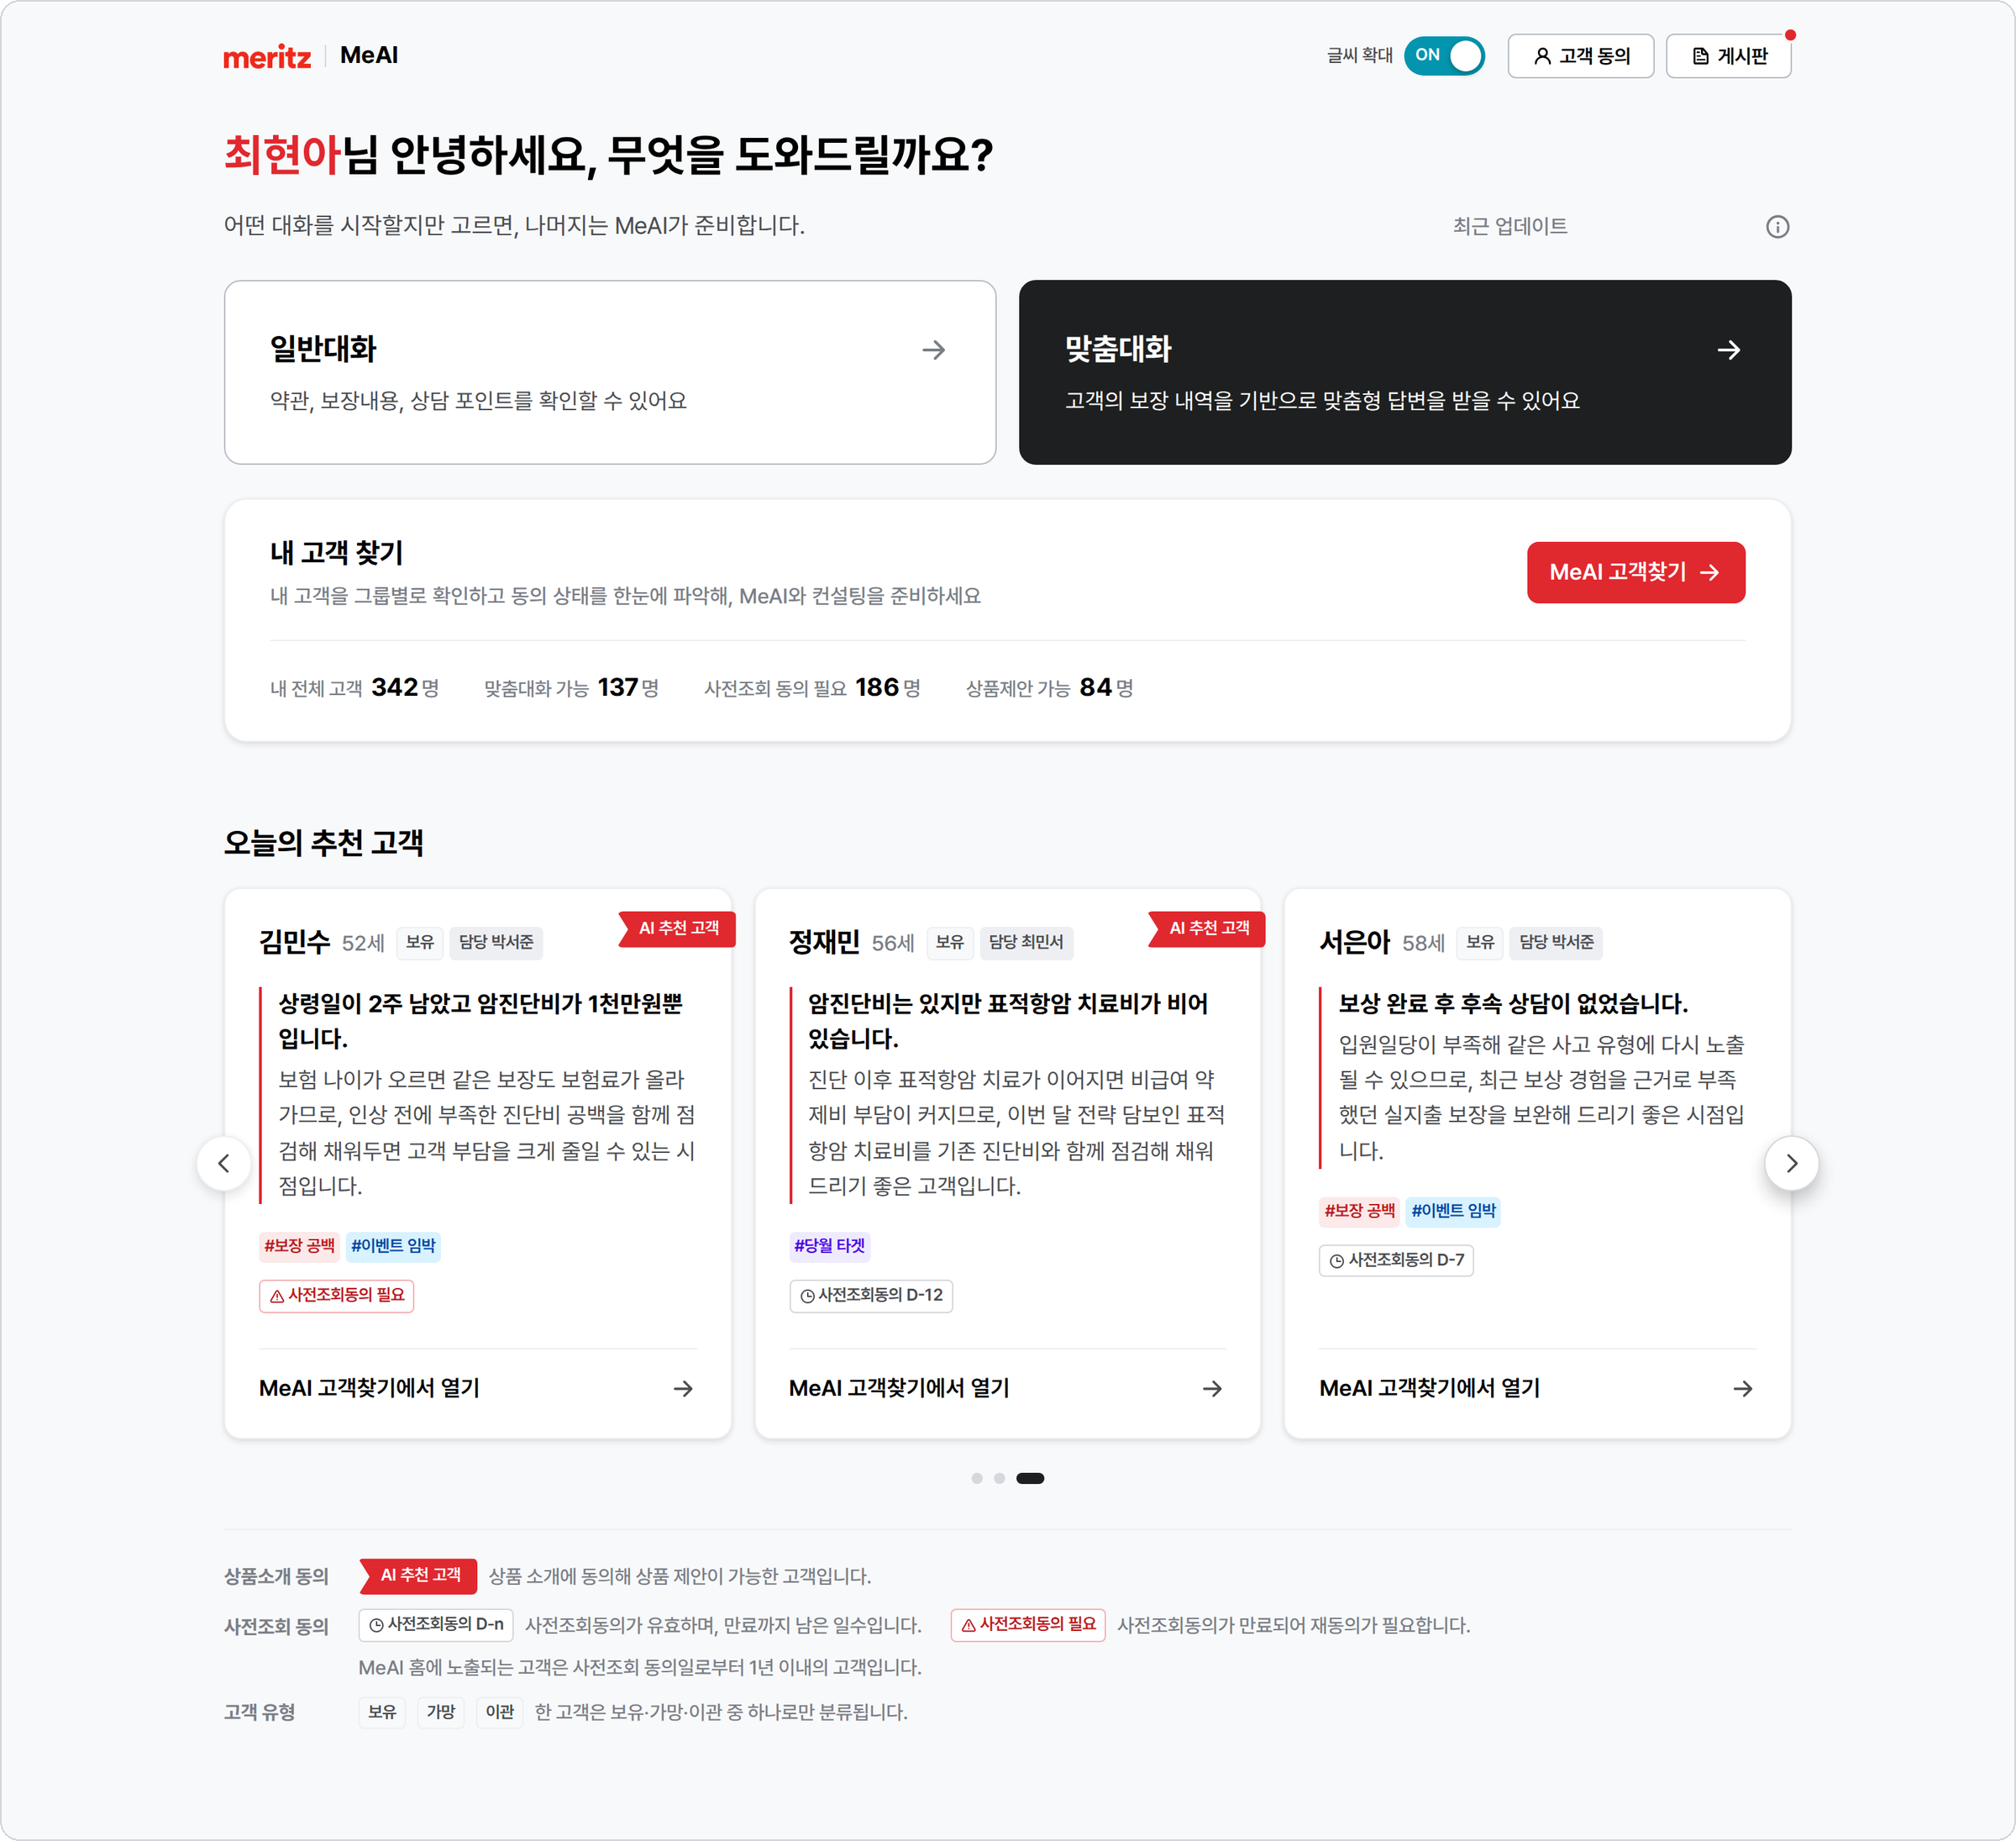
찾는 영업에서 찾아가는 영업으로
나만의 영업비서,
“MeAI 홈” OPEN
메리츠화재 세일즈혁신TF
MeAI 홈 · 영업가족 방송 · 2026.10
1
Notes:
[예상 00:00–00:35 · 35초] 표지 · MeAI 홈(추천 세트 3)
진행: 오프닝 음악이 끝나면 바로 시작. '이 화면이'에서 오른쪽 MeAI 홈 캡처를 손으로 가리킴. 마지막 문장은 태그라인을 보며 천천히.
안녕하세요, 세일즈혁신TF입니다. 10월부터 PC 영업포탈에서 MeAI로 들어오시면 MeAI 홈이 먼저 열립니다. 오늘 만날 고객과 첫 마디를 이 화면이 먼저 준비해 둡니다. 여러분의 고객을 MeAI 홈에서 찾아, MeAI에게 묻고, 직접 연락해 보세요. 찾는 영업에서 찾아가는 영업으로.

Slide 2
여는 말 · 오늘의 순서
1 찾기
2 고르기
3 묻기
4 연락하기
MeAI로 완성된 영업 사이클
내 고객을 MeAI 홈에서 찾아, MeAI에게 묻고, 고객 연락까지
왜 MeAI 홈인가
›
만든 분께 듣기
AI추진파트 문현우님 · 이경복님
개발자에게 직접 들어보는 MeAI 홈
먼저
그다음, 네 걸음
1 찾기
2 고르기
3 묻기
4 연락하기
MeAI 홈
MeAI 고객찾기
일반대화 · 맞춤대화
고객에게 연락
오늘 연락할 내 고객을
추천 카드로 찾기
상황을 한눈에 보고
연락할 고객 선택
MeAI 활용 방법
기능으로 확인하기
카드의 첫 말로 연락하고
리포트까지 발송하기
기억할 한 문장 카드 문장은 고객에게 첫 말, 추천 질문은 MeAI에게 첫 질문
MeAI 홈 · 영업가족 방송 · 2026.10
2
Notes:
[예상 00:35–01:35 · 60초] 오늘의 순서 · 먼저 줄 + 네 걸음
진행: 위 '먼저' 줄을 왼쪽에서 오른쪽으로 짚고(왜 MeAI 홈인가 → 만든 분께 듣기), 이어서 아래 네 칸을 1→4로 짚음. 3 묻기에서 잠깐 멈춤. 마지막 문장은 아래 띠를 가리키며 천천히.
오늘은 이 순서로 보겠습니다. 먼저 왜 MeAI 홈인지 짚고, 오늘의 추천 고객과 고객찾기를 만든 두 분께 원리와 개발 방식을 듣겠습니다. 그다음이 네 걸음입니다. 첫째, 찾기. MeAI 홈에서 오늘 연락할 내 고객을 찾습니다. 둘째, 고르기. MeAI 고객찾기에서 상황을 보고 한 분을 고릅니다. 셋째, 묻기. MeAI 활용 방법입니다. MeAI에게 묻는 법을 직접 눌러 가며 보여드립니다. 넷째, 터치하기. 카드의 첫 말로 연락하고, 요약 리포트까지 보냅니다. 한 문장만 기억해 주세요. 카드 문장은 고객에게 첫 말, 추천 질문은 MeAI에게 첫 질문.

Slide 3
왜 MeAI 홈인가
1 찾기
2 고르기
3 묻기
4 터치하기
보유 고객 열에 아홉은 방치상태
고객 한 명 영업하려면 누구에게 · 왜 지금 · 무슨 말을 할지 고민해야 했던 현실
7% 미만
2% 미만
누구, 왜, 무엇을
보유 고객 중 영업 시도
이관 고객 중 영업 시도
1명에게 영업하기 위해 준비해야 하는 많은 고민과 결정
출처: 2026년 3월 TA채널 보유고객 대비 설계/청약 진행 고객 비율
MeAI를 쓴 경우
체결전환율 2.8배
같은 FP 고객끼리도 4배
미활용 12.7% → 활용 35.4%
미활용 9.0% → 활용 36.0%
출처: 2026년 8월 TA채널 MeAI 사용 데이터 분석
MeAI 홈 · 영업가족 방송 · 2026.10
3
Notes:
[예상 01:35–03:25 · 110초] 왜 MeAI 홈인가 · 7%·2%·2.8배·4배
진행: 숫자 7%와 2% 뒤 한 박자 쉼. 4배는 '같은 FP의 고객끼리' 조건을 꼭 붙여 읽기. '빨라진다'는 쓰지 않음. 'MeAI 홈이 바꾸는 하루의 순서입니다'에서 한 박자 쉬고, '두 분을 모셨습니다' 뒤 바로 4장(손님 소개)으로 넘김.
먼저, 왜 MeAI 홈인지 짚겠습니다. 고객을 만나기 전에 우리는 세 가지를 스스로 정해야 했습니다. 누구에게 연락하지? 왜 지금이지? 무슨 말로 시작하지? 목록을 뒤져 사람을 고르고, 명분을 만들고, 첫 마디를 고민하다 하루를 넘기기 일쑤였습니다.
보유 고객 가운데 영업을 시도한 비율은 7%가 안 됩니다. 넘겨받은 이관 고객은 2%도 안 됩니다. 세일즈혁신TF의 9월 자료입니다. 열 명 중 아홉 명 넘게 연락조차 못 하고 있다는 뜻입니다. 문제는 의지가 아니라 순서입니다. 찾는 일이 앞에 있으면 만나는 일은 뒤로 밀립니다.
MeAI를 쓴 경우는 달랐습니다. 체결전환율이 안 썼을 때 12.7%, 썼을 때 35.4%로 2.8배입니다. 같은 FP의 고객끼리 비교해도 9.0%에서 36.0%, 4배입니다. 데이터분석팀의 8월 분석입니다.
찾는 일은 MeAI가, 만나는 일은 여러분이. MeAI 홈이 바꾸는 하루의 순서입니다. 그 안의 추천 고객과 고객찾기를 만든 두 분을 모셨습니다.

Slide 4
만든 분께 듣기
1 찾기
2 고르기
3 묻기
4 터치하기
개발자에게 듣는 MeAI 홈
어떤 원리로, 어떤 방식으로 만들었는지
문
이
오늘 여쭤볼 것
질문 1 · 무엇을 보고 고르나요
오늘의 추천 고객은 어떤 원리로 정해지나요?
문현우
이경복
질문 2 · 어떻게 만들었나요
AI추진파트
AI추진파트
어떤 방식으로 개발하고 구현했나요?
질문 3 · 꼭 전할 한 가지
MeAI 홈 CRM(오늘의 추천 고객 · 고객찾기)을 만든 개발자
영업가족에게 한마디 부탁드려요
MeAI 홈 · 영업가족 방송 · 2026.10
4
Notes:
[예상 03:25–04:25 · 60초] 만든 분 소개 · 두 분 초대
진행: 두 분 입장·착석(진행자 오른쪽 두 자리), 핀마이크 2개 사전 음량 확인. 화면에 두 분이 잡히면 하단 자막 '문현우 · AI추진파트' '이경복 · AI추진파트'(직급·직함 없이). '두 분, 반갑습니다' 뒤 짧은 인사(5초 안팎)를 받고 세 질문 소개. 오른쪽 '오늘 여쭤볼 것' 질문 1→3을 차례로 짚고, 마지막 질문 문장 끝에서 5장으로 넘김. 예상 60초.
소개합니다. AI추진파트 문현우님, 그리고 AI추진파트 이경복님입니다. 두 분은 MeAI 홈의 CRM, 오늘의 추천 고객과 고객찾기를 직접 만드셨습니다. 두 분, 반갑습니다.
[두 분 인사]
오늘 두 분께 세 가지를 여쭙겠습니다. 첫째, 오늘의 추천 고객은 어떤 원리로 고르는지. 둘째, 어떤 방식으로 개발하고 구현했는지. 셋째, 영업가족에게 꼭 전하고 싶은 한 가지입니다. 여러분의 고객을 떠올리며 들어 주십시오.
그럼 첫 질문입니다. 오늘의 추천 고객, 무엇을 보고 고르나요?

Slide 5
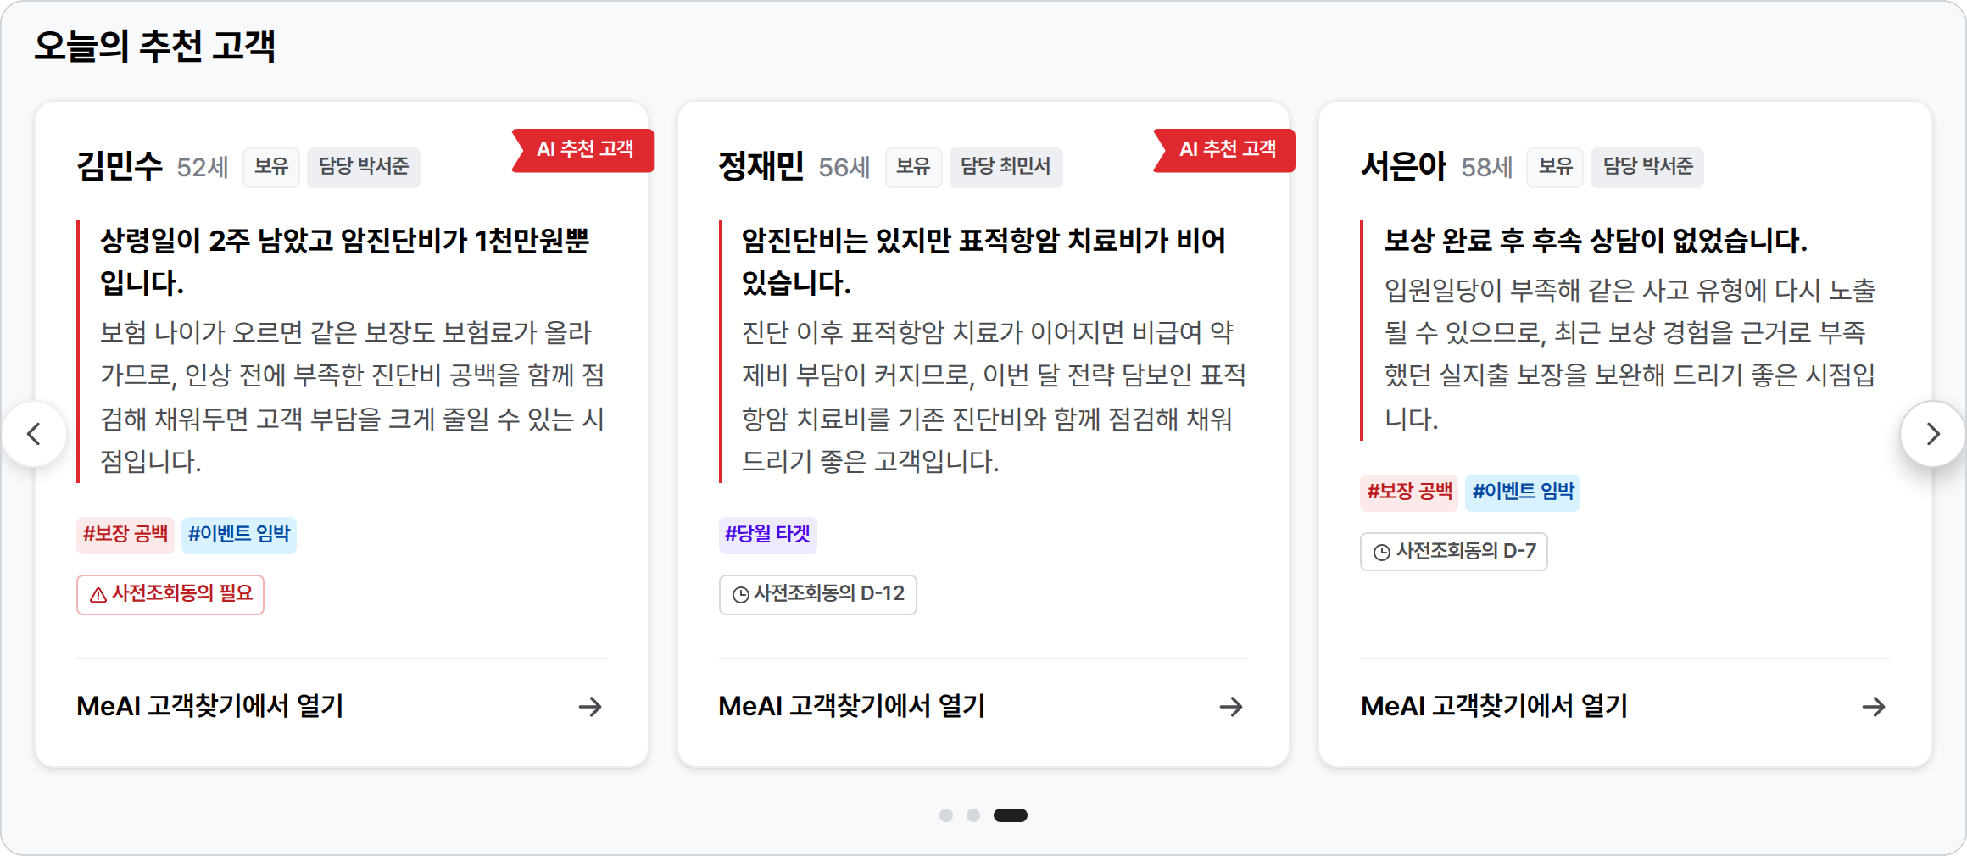
만든 분께 듣기
1 찾기
2 고르기
3 묻기
4 터치하기
MeAI 홈의 작동 원리
매일 밤 계산하고, 다음 날 이유와 함께 화면 구성
1
고객 데이터
계약 · 동의 · 상령일 · 생일 · CRM
4
매일 밤 계산
2
매일 자동 계산
추천 고객과 고객찾기 그룹을 다시 계산
3
오늘의 추천 고객 9명
3
3명 × 3세트 · 그룹은 보장 기준·영업 기회
확정 화면 · 오늘의 추천 고객 세트 3 · 이름·숫자는 예시
4
점수 대신 이유 한 문장
왜 지금 이 고객인지, 한 문장과 태그로
오늘 여쭤볼 것
MeAI 고객찾기에서 열기 →
질문 1 · 무엇을 보고 고르나요
질문 2 · 어떻게 만들었나요
질문 3 · 꼭 전할 한 가지
5
동의 고객은 [이 고객으로 맞춤대화 시작]으로
※ 고객 데이터와 추천 결과는 다음 날 반영 · 사전조회 동의일로부터 1년 이내 고객만
MeAI 홈 · 영업가족 방송 · 2026.10
5
Notes:
[예상 04:25–08:25 · 240초 · 개발자 설명 시간 유동] MeAI 홈이 움직이는 방식 · 개발자 설명
진행: 개발자 두 분은 4장 자리 그대로(진행자 오른쪽 두 자리), 핀마이크 2개 켠 채 유지. 시간 유동: 진행자 멘트 약 60초 + 개발자 설명 3~4분 예상(대본 괄호의 질문 1 약 90초 · 질문 2 약 60초 · 질문 3 약 30초는 가이드). 설명 내내 이 장을 띄워 두고, 두 분이 왼쪽 ①→⑤를 짚을 수 있게 레이저 포인터를 드리거나 연출 쪽에서 해당 줄을 차례로 강조. 오른쪽 캡처의 핀 ③(세트 점)·④(이유 문장)는 왼쪽 줄 번호와 짝. 설명이 길어지면 진행자가 '정리하면'으로 받아 마무리. 목업 MeAI 홈을 직접 열지 않음(세트 1 첫 카드가 쓸 수 없는 예시). 리허설 때 발표자 노트의 '확인할 것' 7가지를 두 분과 맞추고, 확인되지 않은 기술 세부는 말하지 않기로 미리 합의. syllables 는 진행자 멘트만 셈(괄호·노트 제외, 진행자 60초 기준 77%).
MeAI 홈이 움직이는 순서를 그려 두었습니다. 두 분, 그림을 따라 설명 부탁드립니다.
[개발자 설명 · 질문 1 무엇을 보고 고르나요 — 그림 ①→⑤를 짚으며 · 약 90초]
이 흐름은 어떤 방식으로 개발하고 구현하셨나요?
[개발자 설명 · 질문 2 어떻게 만들었나요 · 약 60초]
끝으로, 영업가족에게 꼭 전하고 싶은 한 가지는 무엇인가요?
[개발자 설명 · 질문 3 꼭 전할 한 가지 · 약 30초]
정리하면, 매일 밤 계산해 다음 날 아홉 분을 이유 한 문장과 함께 보여 줍니다. 대상은 사전조회 동의일로부터 1년 이내 고객입니다. 추천은 지시가 아니라 이유가 있는 고객입니다. 그룹에서 직접 골라도 됩니다. 발굴은 시스템이, 설득은 사람이 합니다.
【발표자 노트 — 송출·낭독하지 않음】
■ 방송 전 두 분과 확인할 것
1) 선정 기준: 오늘의 추천 고객 9명을 고르는 기준을 방송에서 어디까지 말할지, 기준이 확정됐는지.
2) 데이터 원천: 그림 ① '계약 · 보상 · 동의 · 상령일 · 생일 · 접촉 이력'이 실제로 쓰는 데이터와 맞는지. 원천 시스템 이름은 두 분 확인 없이 화면·대본에 넣지 않는다.
3) 개발 방식: 매일 밤 계산(야간 배치) → 다음 날 반영 구조를 영업가족 말로 어떻게 풀지. 모델 이름·가중치 같은 기술 세부는 말할지 여부를 두 분이 정한다.
4) 강조하고 싶은 점: 영업가족에게 꼭 전할 한 가지(질문 3의 답).
5) 나눠 맡기: 질문 1·2·3을 누가 답할지, 두 분 합쳐 3~4분.
6) 그림 점검: 화면 흐름 그림에 틀린 곳이 있으면 방송 전에 고친다.
7) 말하지 않을 것: MeAI 홈에서 쓸 수 없는 데이터(소유자 지시 — 가이드북 v4 8·21쪽 예시 가운데 해당 항목)와 그 예시 카드, 오픈 단계·시점 이야기, 목업 날짜·숫자는 방송에서 말하지 않기로 두 분과 미리 합의. 목업을 직접 열어 추천 세트 1을 띄우지 않는다(첫 카드가 쓸 수 없는 예시).
8) 타겟률 비교: 9장 '감으로 고를 때보다 전반적으로 타겟률이 높다'를 받칠 비교 수치가 있는지. 있으면 기간·대상·출처와 함께 받아 9장에 넣고, 없으면 수치 없이 말한다. 고객찾기 목록 기본 순서(보유 고객 중 타겟 가능성 높은 순)를 두 분 설명에 넣을지도 정한다.
■ 말씀 포인트 후보(자료 원문 그대로 · 두 분 확인 뒤 사용)
- "오늘의 추천 고객은 매일 야간 배치로 9명을 뽑아 3명씩 세 세트로 보여줍니다." (목업 게시판 예시 글 · 두 분 확인 뒤 사용)
- "점수는 화면에 표시하지 않고, 왜 지금 이 고객인지를 공략 포인트 한 문장으로 전달합니다." (같은 글)
- "고객 데이터와 추천 결과는 익일에 반영됩니다." (MeAI 홈 오른쪽 위 안내)
- "그룹 분류와 고객 정보는 익일에 반영됩니다." (고객찾기 안내)
- "MeAI 홈에 노출되는 고객은 사전조회 동의일로부터 1년 이내의 고객입니다." (MeAI 홈 범례)
- "한 고객은 보유·가망·이관 중 하나로만 분류됩니다." (MeAI 홈 범례)
- "카드 칩은 우선순위 순으로 노출됩니다." (태그 분류표)
- "고객 타겟팅이 끝난 상태로 맞춤대화 화면에 진입합니다." (고객찾기 오른쪽 안내)
- "'암진단비 부족' '상령일 임박' 같은 그룹을 매일 다시 계산해요." (가이드북 v4 8쪽)
- "발굴은 시스템, 설득은 사람 — 고르는 시간을 없애고, 만나는 일에 집중해요." (가이드북 v4 8쪽)
- "추천은 지시가 아니라 '이유가 있는 고객'. 그룹에서 직접 골라도 돼요." (가이드북 v4 74쪽 자주 묻는 질문)
- "오늘의 추천 고객은 데이터 기반 AI 추천이라, 감으로 고객에게 다가갈 때보다 전반적으로 타겟률이 높습니다." (소유자 안내 · 2026.10 · 비교 수치는 두 분 확인 뒤에만)
- "고객찾기 목록은 기본 설정이 보유 고객 중 타겟 가능성이 높은 고객 순입니다." (소유자 안내 · 2026.10 · 목업 목록은 이름순 예시)
- "선정 기준의 세부 항목은 확정되는 대로 이 게시판에서 다시 안내하겠습니다." (목업 게시판 예시 글 · 기준 확정 여부는 두 분께 확인)

Slide 6
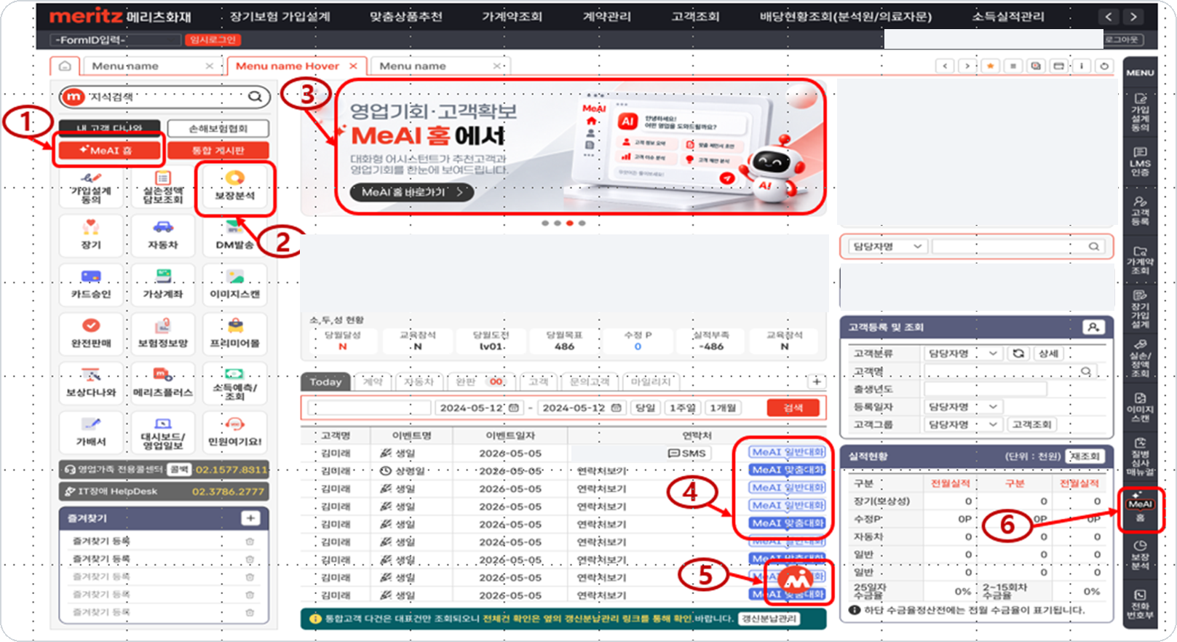
1 · 찾기
1 찾기
2 고르기
3 묻기
4 터치하기
영업포탈에서 MeAI 홈으로 가는 진입로
중앙 배너와 CRM 통해 들어가는 MeAI는 누구나 사용 가능
새로 생긴 문 ③④⑤
권한과 상관없이 누구나*
③ 롤링배너
[MeAI 홈 바로가기]
④ CRM 리스트 · 핵심
고객 목록에
[MeAI 일반대화]·[MeAI 맞춤대화]
생일·상령일 목록에서 바로
[MeAI 맞춤대화]를 눌러서 시작
⑤ 떠 있는 MeAI 버튼
원래 있던 문 ①②⑥
①② 왼쪽 위 · ⑥ 오른쪽 메뉴
사용권한이 있어야 사용 가능
휴대폰은 지금처럼 앱 홈 → 보장분석 → MeAI
MeAI 홈 · 영업가족 방송 · 2026.10
6
Notes:
[예상 08:25–09:25 · 60초] MeAI 홈 가는 문 6
진행: 5장(개발자 코너)에서 이 장으로 먼저 넘긴 뒤 첫 문장 시작: 두 분이 자리에 계시면 두 분을 향해, 이미 자리를 떠나셨으면 이름만 부르며 감사 인사를 하고 카메라로 돌아섬. '첫 번째 걸음, 찾기입니다'에서 머리의 챕터 칩 '1 찾기'를 가리킴. ③·⑤를 가리킨 뒤 ④에서 멈춤. 별표 안내(적용 시점)는 화면에만 두고 읽지 않아도 됨. 송출 전 캡처 가림 상자 5개 확인.
문현우님, 이경복님, 고맙습니다. 두 분이 만든 오늘의 추천 고객과 고객찾기, 이제 직접 써 보겠습니다. 첫 번째 걸음, 찾기입니다.
10월 2일부터 영업포탈에는 MeAI 홈으로 가는 문이 여섯 개입니다. 원래 있던 1, 2, 6번은 사용권한이 필요하고, 새 문 세 개는 권한과 상관없이 누구나 씁니다. 3번 롤링배너, 5번 떠 있는 버튼, 그리고 핵심은 4번 CRM 리스트입니다. 생일·상령일 목록에서 [MeAI 맞춤대화]를 눌러 보세요. 그 고객 대화가 바로 열립니다. 휴대폰은 지금처럼 앱 홈, 보장분석, MeAI 순서입니다.

Slide 7
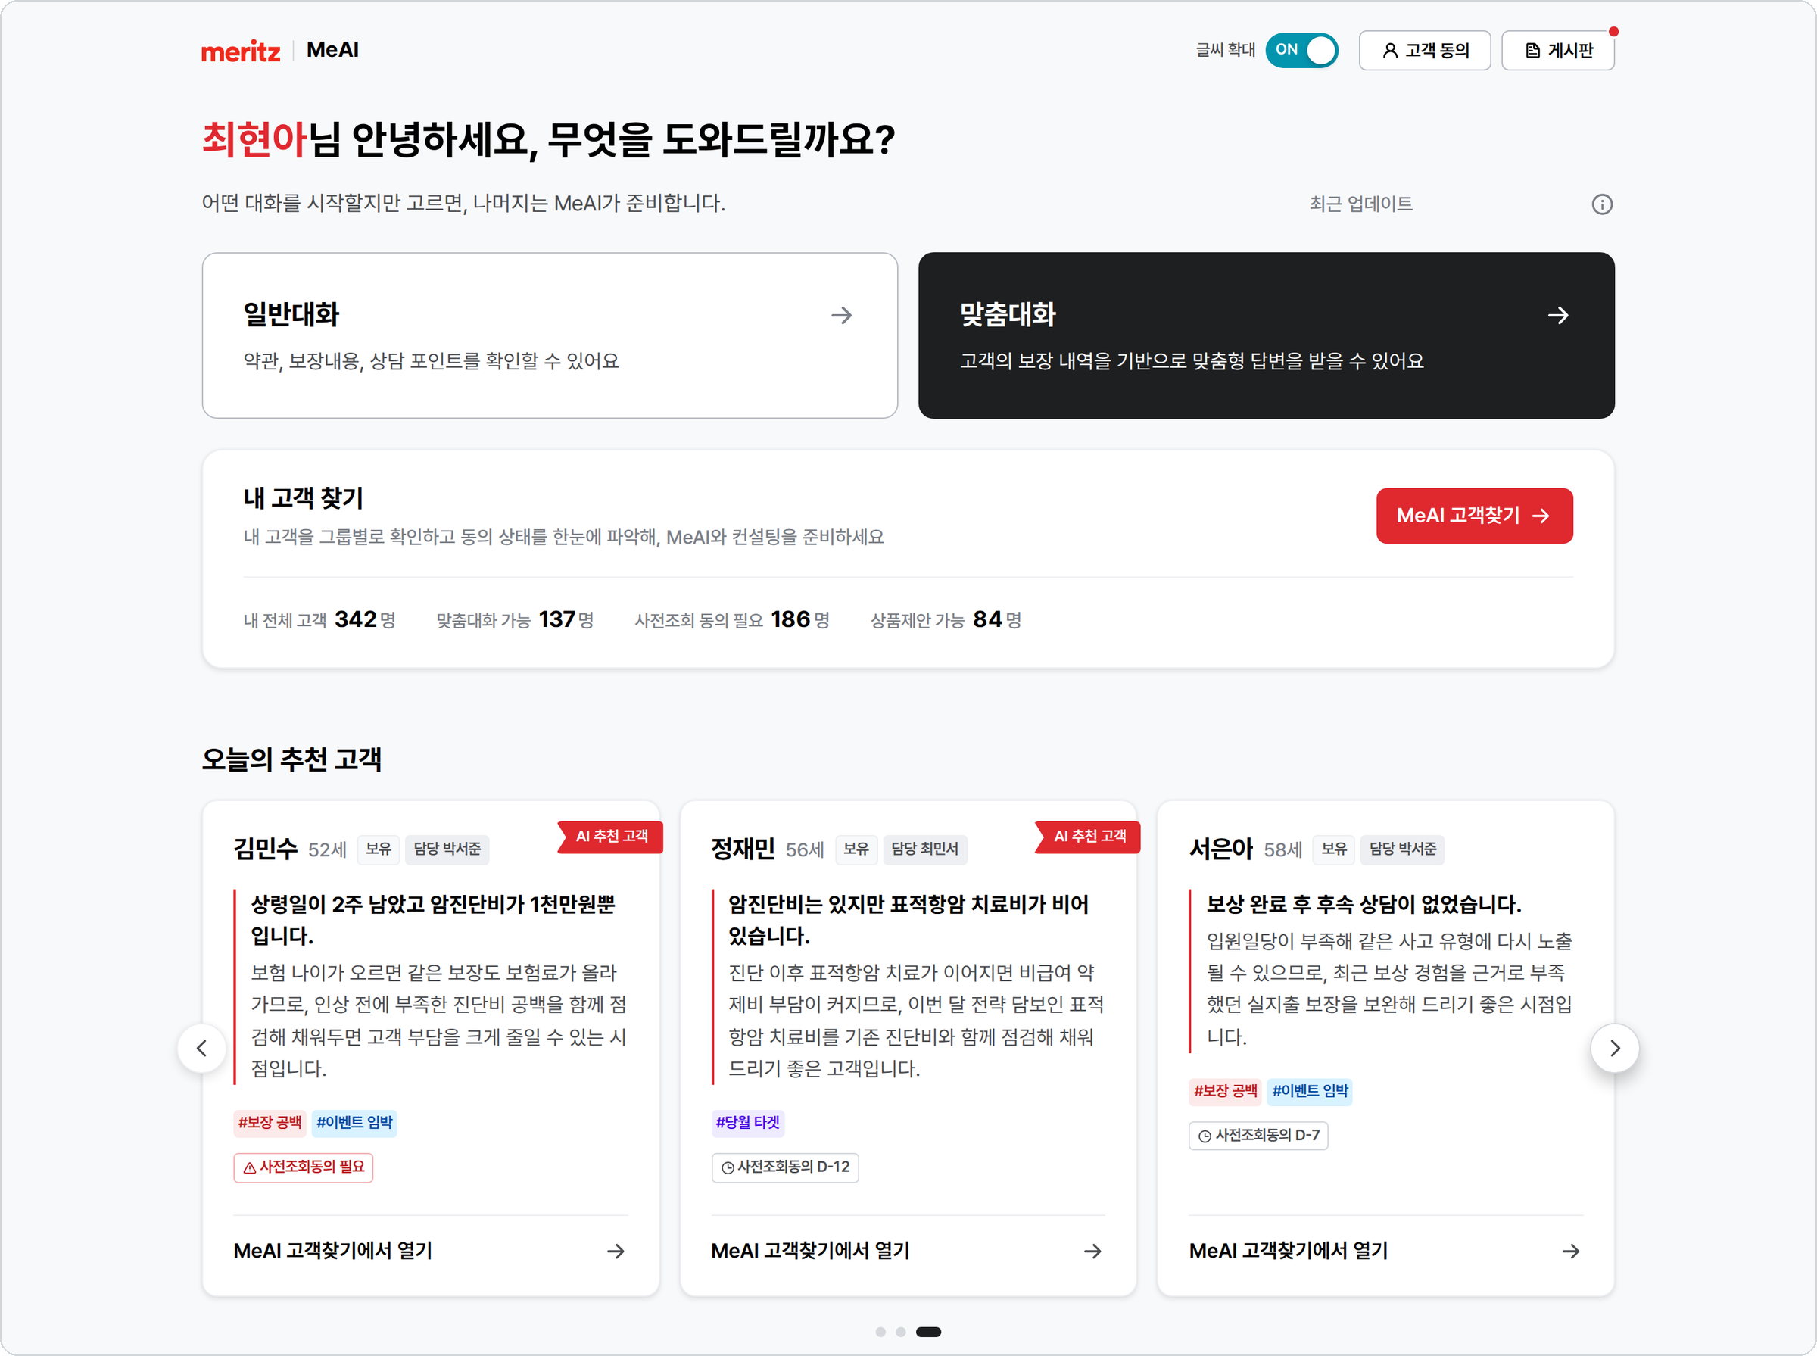
1 · 찾기
1 찾기
2 고르기
3 묻기
4 터치하기
MeAI 홈 한 화면에 담길 오늘 연락할 고객
5
1
인사 · 최근 업데이트
1
시각 = 데이터 기준 · 다음 날 반영
2
2
대화 카드 두 장
일반대화 무엇이든 · 맞춤대화 고객 한 명
누르는 법은 ‘3 묻기’에서 보여 드려요
3
3
내 고객 숫자 4개
4
'사전조회 동의 필요'가 늘었나 봐요
4
오늘의 추천 고객
이유 붙은 카드 3장 · 화살표로 넘겨요
지금 화면은 세트 3이에요
5
오른쪽 위 버튼
[고객 동의] 동의 요청 알림톡
[게시판] 빨간 점이면 새 글
※ 화면의 이름·숫자는 예시
MeAI 홈 · 영업가족 방송 · 2026.10
7
Notes:
[예상 09:25–11:00 · 95초] MeAI 홈 한 화면(세트 3)
진행: 번호 1→5 차례로 짚기. 1번에서 오른쪽 '최근 업데이트' 파란 테두리를 가리킴(시각은 가림 상자로 덮었으니 날짜를 읽지 않음). 4번에서 캡처 아래 점 세 개 중 셋째(파란 테두리)를 가리키며 '지금 화면이 세트 3'. 목업을 직접 열어 화살표를 넘기는 시연은 하지 않음: 첫 세트에 이번 방송에서 빼기로 한 예시 카드가 있음. 세트 넘김을 보여 주고 싶으면 gate010/05_reco_set2.png(세트 2)를 캡처 위에 잠깐 겹쳐 띄운 뒤 본 캡처로 돌아옴. [게시판]도 열지 않고 빨간 점만 가리킴.
MeAI 홈에 들어오시면 이 화면입니다.
1번, 오른쪽 '최근 업데이트'에 뜨는 시각이 데이터 기준입니다. 데이터와 추천 결과는 매일 새로 계산되어 다음 날 반영됩니다.
2번, 대화 카드. 일반대화는 무엇이든, 맞춤대화는 고객 한 명입니다. 누르는 법은 세 번째 걸음에서 이 홈으로 다시 와서 보여 드립니다.
3번, 내 고객 숫자 네 개. 아침마다 '사전조회 동의 필요'가 늘었는지 보세요.
4번, 오늘의 추천 고객. 이유가 붙은 카드가 세 장씩, 화살표로 넘기면 세트 2, 세트 3이 나옵니다. 지금 화면이 세트 3입니다. 상령일, 보상 뒤 상담처럼 카드마다 이유가 한 문장씩 있습니다.
5번, 오른쪽 위. [글씨 확대]는 기본으로 켜져 있고, [고객 동의]로 동의 요청 알림톡을 보냅니다. [게시판]의 빨간 점은 새 글입니다.
MeAI 홈을 열면 숫자 네 개와 게시판 빨간 점부터 확인하세요.

Slide 8
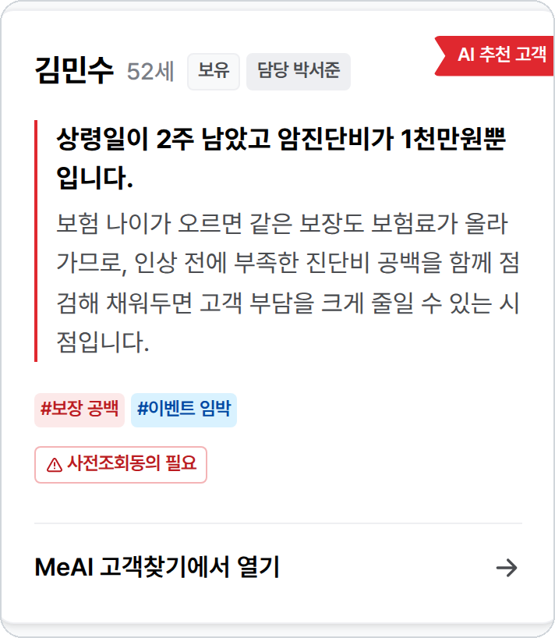
1 · 찾기
1 찾기
2 고르기
3 묻기
4 터치하기
카드 한 문장이 고객에게 건네는 명분
누구 · 왜 · 언제 · 다음이 카드 한 장에 다 담았습니다
1
누구에게
4
사전조회동의 필요
1
이름 · 나이 · 보유/가망/이관
'AI 추천 고객' = 상품 제안 가능
동의 알림톡부터 보내요
D-n(남은 날)이 보이면 바로 시작
2
2
왜 지금
5
다음 행동
굵은 한 문장이 연락할 이유예요
아래 설명이 상담 방향이에요
[MeAI 고객찾기에서 열기]
고객찾기의 이 고객 카드로 가요
3
4
3
태그 세 가지
추천은 지시가 아니라
‘이유가 있는 고객’
그룹에서 직접 골라도 돼요
5
#이벤트 임박
#보장 공백
#당월 타겟
아침엔 #이벤트 임박 · #당월 타겟부터
고객에게 첫 말 “고객님, 2주 뒤 보험 나이가 올라가요. 그 전에 점검하려고 동의 알림톡 보내요.”
MeAI 홈 · 영업가족 방송 · 2026.10
8
Notes:
[예상 11:00–12:50 · 110초] 추천 카드 한 장(김민수)
진행: 번호 ①→⑤ 순서로 카드를 짚음. ④에서 빨간 '사전조회동의 필요' 칩을 가리키며 '알림톡으로 동의부터'를 또렷이. 첫 말은 실제로 고객에게 말하듯이 천천히. 되풀이 문장 앞에서 한 박자 쉼. 마지막 문장 뒤 다음 장(9장 · 데이터로 고른 고객)으로 넘김. '두 번째 걸음, 고르기' 안내는 10장 첫 문장에서 함.
김민수 고객 카드를 크게 보겠습니다. 이름과 숫자는 예시입니다.
1번, 누구에게. 이름과 나이, 보유·가망·이관입니다. 'AI 추천 고객'은 상품 제안이 가능한 고객입니다.
2번, 왜 지금. 굵은 한 문장, '상령일이 2주 남았고 암진단비가 1천만원뿐입니다.' 연락할 이유입니다. 아래 설명은 상담 방향입니다.
3번, 태그. 아침엔 이벤트 임박과 당월 타겟부터 읽으세요.
4번, '사전조회동의 필요'가 붙으면 알림톡으로 동의부터 받고, '사전조회동의 디' 뒤에 남은 날 숫자가 붙어 있으면 바로 시작합니다.
5번, [MeAI 고객찾기에서 열기]를 누르면 고객찾기의 이 고객 카드로 넘어갑니다.
고객에게는 이렇게 여세요. "고객님, 2주 뒤 보험 나이가 올라가요. 그 전에 점검하려고 동의 알림톡 보내요."
카드 문장은 고객에게 첫 말, 추천 질문은 MeAI에게 첫 질문. 이 카드가 앞의 절반입니다.
추천은 지시가 아니라 이유가 있는 고객입니다. 오늘 연락할 분이 아니면 그룹에서 직접 고르셔도 됩니다. 다만 추천 고객부터 보시길 권합니다.

Slide 9
1 · 찾기
1 찾기
2 고르기
3 묻기
4 터치하기
감이 아니라 데이터로 고른 고객
오늘의 추천 고객은 데이터 기반 AI 추천 · 고객찾기 목록은 타겟 가능성 높은 순이 기본
오늘의 추천 고객
MeAI 고객찾기 목록
기본 설정
감으로 고를 때
데이터 기반 AI 추천
보유 고객 중 타겟 가능성 높은 순
고객
타겟 가능성
생각나는 고객부터
계약·동의·상령일·생일·CRM
1
여기부터 연락
최근 연락한 고객부터
→
매일 밤 계산 · 다음 날 반영
2
긴 목록을 넘겨 가며
연락할 이유를 한 문장으로
3
누구 · 왜 · 언제를
매번 혼자 판단
전반적으로 타겟률이 더 높음
4
※ 순서를 보여 주는 도식 · 실제 화면 모양과 다름
기억할 것 추천 카드부터, 고객찾기 목록은 위에서부터 연락
MeAI 홈 · 영업가족 방송 · 2026.10
9
Notes:
[예상 12:50–14:20 · 90초] 데이터로 고른 고객 · 추천 원리와 고객찾기 기본 순서
진행: 8장 끝('다만 추천 고객부터 보시길 권합니다')을 받아 바로 시작. 왼쪽 회색 칸 → 파란 칸 순서로 짚고, '전반적으로 타겟률이 높습니다'에서 파란 띠를 가리키며 또렷이. 비교 수치는 말하지 않음(확인된 수치 없음 · 수치를 쓰려면 5장 발표자 노트 '확인할 것' 8대로 출처를 받은 뒤). 오른쪽 도식은 1→4를 위에서 아래로 손으로 훑기만(순서를 보여 주는 그림이라 막대 길이는 읽지 않음). 목업 고객찾기 목록은 이름순 예시라 기본 순서를 시연으로 보여 주지 않고 이 장의 도식으로만 설명. 마지막 문장 뒤 10장(챕터 칩 '2 고르기')으로 넘김.
이유는 하나입니다. 감이 아니라 데이터로 고른 고객이기 때문입니다.
감으로 고르면 생각나는 고객, 최근에 연락한 고객부터 찾게 됩니다. 긴 목록을 넘기다 보면 누구에게, 왜, 언제 연락할지를 매번 혼자 정해야 합니다.
오늘의 추천 고객은 다릅니다. 계약, 동의, 상령일, 생일, CRM 데이터를 매일 밤 계산해서, 지금 연락할 이유가 있는 고객을 AI가 골라 둡니다. 이유도 한 문장으로 붙여 둡니다. 그래서 감으로 고객에게 다가갈 때보다 전반적으로 타겟률이 높습니다.
고객찾기도 마찬가지입니다. MeAI 고객찾기의 고객 목록은 기본 설정이 보유 고객 중 타겟 가능성이 높은 순서입니다. 맨 위 고객부터 보시면 됩니다.
추천 카드부터, 고객찾기 목록은 위에서부터. 고르는 일은 데이터가 먼저 해 둡니다. 그럼 고객찾기 화면을 열어 보겠습니다.

Slide 10
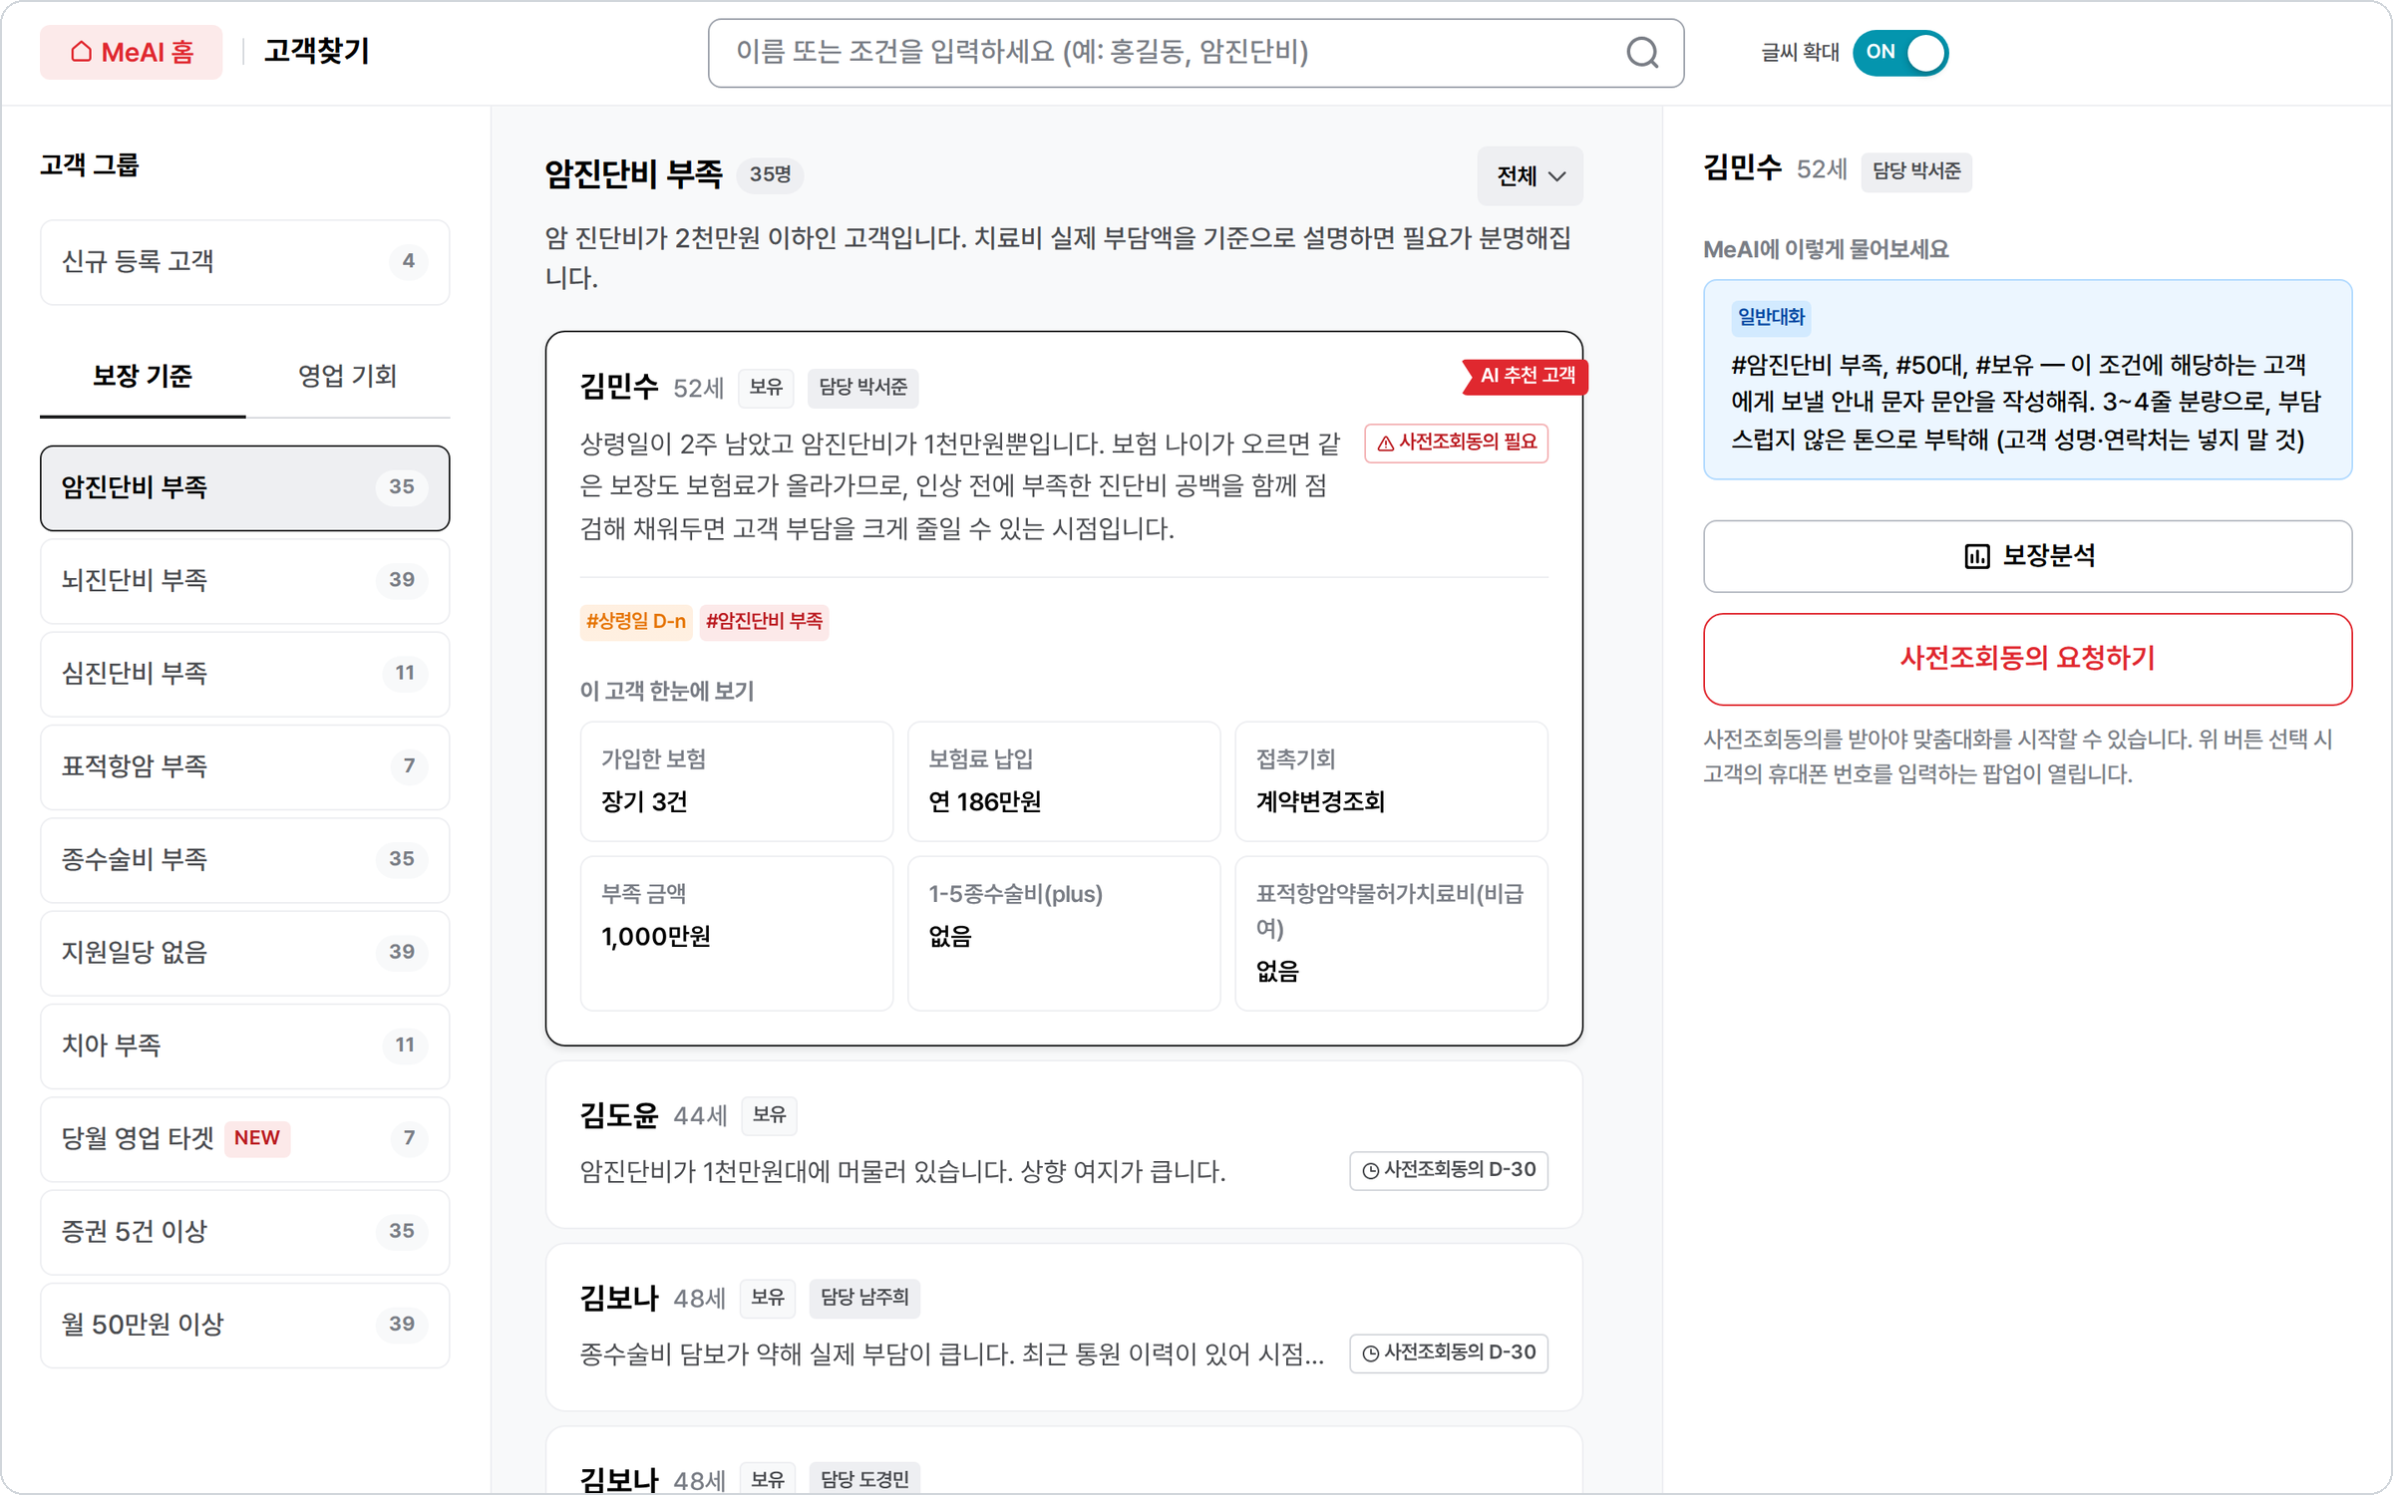
2 · 고르기
1 찾기
2 고르기
3 묻기
4 터치하기
고객찾기는 왼쪽에서 오른쪽으로
고르고 → 펼쳐 보고 → MeAI 대화하고
1
1
고객 그룹
3
연락할 이유별로 묶인 그룹
보장 기준 · 영업 기회 두 탭
2
2
고객 카드
누르면 펼쳐져요
이유 · 태그 · 한눈에 보기 6칸
3
다음 행동
동의 있으면 [이 고객으로 맞춤대화 시작]
동의 필요면 [사전조회동의 요청하기]
6칸 읽는 법 · 김민수 예시
장기 3건 → “지금 세 건 갖고 계세요”
부족 금액 1,000만원 → 제안 크기
1-5종수술비 ‘없음’ → 제안 포인트
‘미확인’ = 자료 없음 · 추정 안 해요
NEW 부족 태그는 그룹마다 색이 달라요
MeAI 홈 · 영업가족 방송 · 2026.10
10
Notes:
[예상 14:20–15:55 · 95초] 고객찾기 세 단 · 김민수 펼친 카드
진행: 첫 문장에서 앞 장의 김민수 카드를 떠올리게 한 뒤 핀 ①→②→③ 순서로 짚기. 6칸은 왼쪽 캡처의 점선 상자와 오른쪽 '6칸 읽는 법'을 가리키며 '장기 3건 · 1,000만원 · 없음'을 차례로. ③에서는 빨간 테두리 [사전조회동의 요청하기]를 짚고, 동의 이야기는 두 장 뒤로 넘긴다는 뜻으로 가볍게. 검색 줄과 태그 색은 화면으로만. ②의 '위에서부터'는 목록을 손으로 위에서 아래로 훑기만(캡처 속 목록 순서와 이름은 예시라 짚지 않음).
두 번째 걸음, 고르기입니다. 김민수 고객 카드의 [MeAI 고객찾기에서 열기]를 누르면 이 화면이 열립니다. 그룹에서 직접 고르실 때는 MeAI 홈의 [MeAI 고객찾기] 버튼으로 들어옵니다. 왼쪽에서 오른쪽으로 읽습니다.
1번, 왼쪽은 연락할 이유별로 묶인 고객 그룹입니다.
2번, 가운데 고객 목록. 기본 순서가 타겟 가능성 높은 순이라 위에서부터 보시면 됩니다. 카드를 누르면 '이 고객 한눈에 보기' 여섯 칸이 펼쳐집니다. 장기 세 건이면 '지금 세 건 갖고 계세요'로 대화를 여세요. 부족 금액 천만 원이 제안 크기, 1-5종수술비 '없음'이 제안 포인트입니다. 자료가 없으면 '미확인', 추정하지 않습니다.
3번, 오른쪽이 다음 행동입니다. 동의가 있으면 [이 고객으로 맞춤대화 시작], 김민수 고객처럼 동의가 필요하면 [사전조회동의 요청하기]가 보입니다. 추천 질문은 세 번째 걸음에서 봅니다.

Slide 11
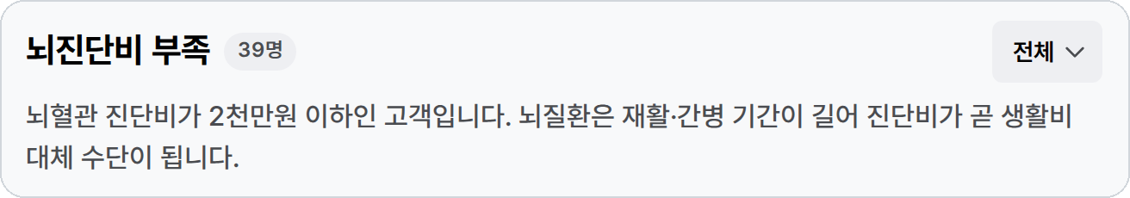
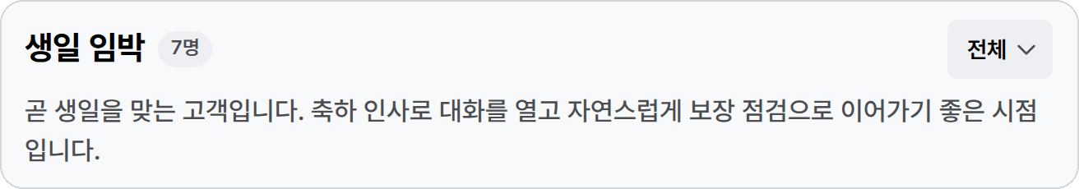
2 · 고르기
1 찾기
2 고르기
3 묻기
4 터치하기
그룹 설명 한 줄이 곧 상담 화법이에요
그룹을 누르면 설명이 생성. 앞은 그룹 기준, 뒤는 고객 맞춤 화법
묶인 기준
말할 방향(화법)
영업 타이밍에 따라 활용하는 그룹
월초
당월 영업 타겟
우선순위 1위 · 추천 이유로 첫 말
매주 월요일
상령일 · 생일 임박
오르기 전 점검 · 생일엔 축하 인사
첫 말로 →
“재활·간병 기간이 길어 진단비가 곧 생활비예요.”
매달
사전동의 만료
만료 전에 미리 안내해요
수시
신규 등록 고객
상세는 다음 날 반영돼요
이렇게 열어요 →
축하 인사로 열고, MeAI 맞춤대화 보장 점검
보장 부족 그룹은 주력 상품 담보부터
한 고객이 여러 그룹에 · 예: 김민수
※ 인원은 화면 예시 · 설명 문장은 확정 화면의 안내 · 금액은 보장분석으로 확인
MeAI 홈 · 영업가족 방송 · 2026.10
11
Notes:
[예상 15:55–17:35 · 100초] 그룹 설명 · 언제 열까
진행: 왼쪽 캡처는 위에서 아래로 파란 밑줄(묶인 기준)과 노란 표시(말할 방향)를 짚고, 그룹 설명은 '안내합니다'라는 대본 말 그대로 인용. 오른쪽 네 줄은 월초부터 빠르게. '김민수 고객도…'에서는 회색 칸의 둘째 줄을 짚는다. 마지막 문장은 다음 장(동의)으로 넘기는 말이라 천천히.
왼쪽 그룹을 자세히 보겠습니다. 그룹 이름이 곧 연락할 이유입니다. 그룹을 누르면 제목 아래 설명이 붙습니다. 앞은 묶인 기준, 뒤는 어떻게 말할지입니다. 뇌진단비 부족 그룹이면 전화로 '재활·간병 기간이 길어 진단비가 곧 생활비예요' 하고 여세요. 생일 임박은 축하 인사로 대화를 열고 보장 점검으로 이어 가라고 안내합니다. 상령일 임박은 같은 보장을 더 싸게 준비할 수 있는 마지막 구간입니다.
언제 어느 그룹을 열까요. 월초에는 우선순위 1위인 당월 영업 타겟. 매주 월요일에는 상령일과 생일 임박. 한 달에 한 번은 사전동의 만료. 수시로는 신규 등록 고객입니다. 보장 부족 그룹은 이번 달 주력 상품의 담보부터 여세요.
한 고객이 여러 그룹에 있어도 정상입니다. 김민수 고객도 암진단비 부족과 상령일 임박, 두 그룹에 있습니다. 설명 문장은 화면 안내입니다. 이 고객 금액은 보장분석으로 확인하고 말씀하세요.

Slide 12
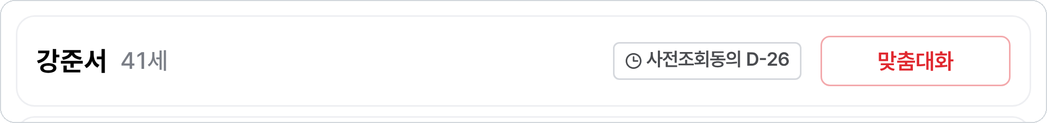
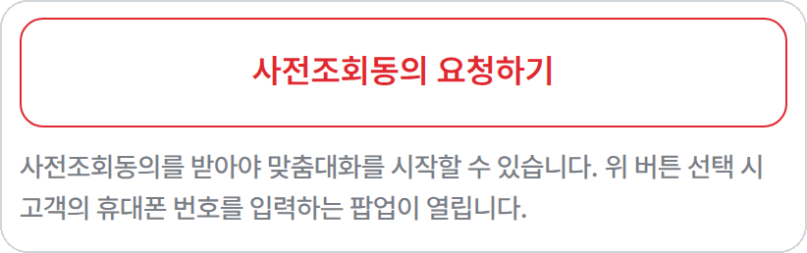
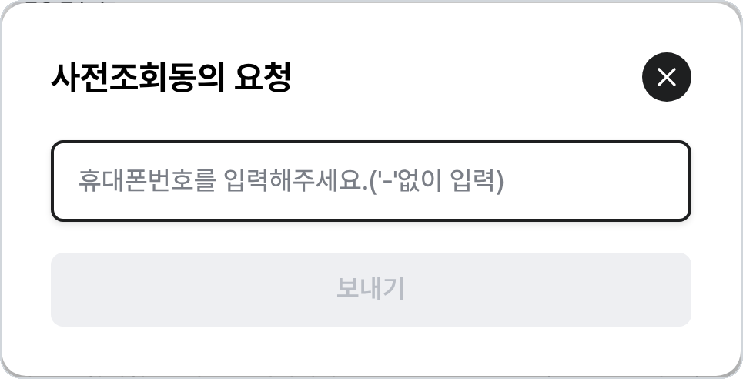
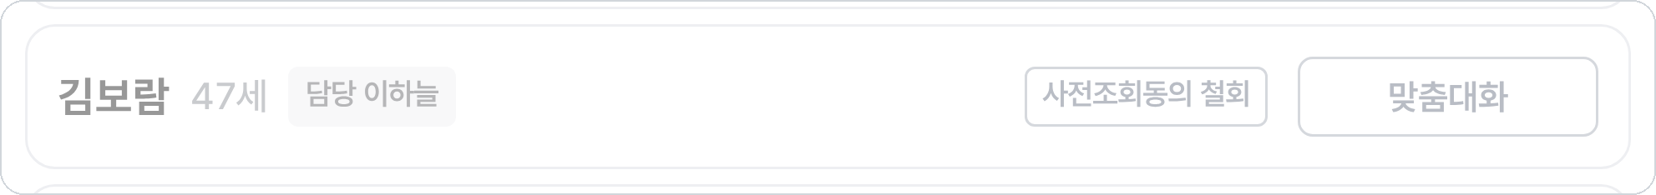
2 · 고르기
1 찾기
2 고르기
3 묻기
4 터치하기
“D-n”이면 바로, “필요”면 알림톡 한 통이에요
맞춤대화는 보장 내역을 읽어요. 그래서 동의가 먼저예요.
바로 [맞춤대화]
유효 · D-n
1
동의일부터 90일 동안 MeAI 맞춤대화 가능
→
[사전조회동의 요청하기]
필요 · 만료
2
→ 휴대폰 번호 → 알림톡
예: 김민수 고객
우회 말고 동의부터
오늘 철회
3
회색 · 정보를 볼 수 없음
동의하면 15분 안팎으로 반영 · MeAI 홈 [고객 동의]에서도 사전조회동의 발송 가능
전화 한 마디 “보장을 정확히 보고 말씀드리려면 동의가 필요해요. 알림톡으로 금방 끝나요.”
MeAI 홈 · 영업가족 방송 · 2026.10
12
Notes:
[예상 17:35–19:05 · 90초] 동의 상태 · 알림톡
진행: 세 줄을 위에서 아래로 짚기. 둘째 줄에서 '김민수 고객처럼'은 10장 캡처의 빨간 테두리 버튼을 떠올리게 하고, 버튼 → 팝업 화살표를 따라 손으로 짚는다. 전화 한 마디는 실제 통화하듯. '15분 안팎'으로 읽기. 다음 장(13장 · 동의 전 연락 준비)은 '그럼 동의를 받기 전에는…'으로 이어진다.
맞춤대화를 열기 전에 하나만 보세요. 사전조회 동의입니다. 맞춤대화는 보장 내역을 읽기 때문에 동의가 먼저입니다. 상태는 세 가지뿐입니다.
첫째, 남은 날이 보이면 유효합니다. 동의일부터 1년 동안 보입니다. 바로 맞춤대화를 시작하세요.
둘째, 김민수 고객처럼 '동의 필요'가 보이면 [사전조회동의 요청하기]를 누르고 휴대폰 번호를 넣으세요. 고객에게 알림톡이 갑니다. MeAI 홈 [고객 동의]에서도 보낼 수 있습니다. 전화로는 이렇게 말씀하세요. '보장을 정확히 보고 말씀드리려면 동의가 필요해요. 알림톡으로 금방 끝나요.' 동의하면 15분 안팎에 반영됩니다.
셋째, 오늘 철회한 고객은 회색입니다. 새 동의 없이는 볼 수 없으니, 우회하지 말고 동의부터입니다.
MeAI 홈 '사전조회 동의 필요' 숫자가 이번 달 알림톡 보낼 고객입니다.

Slide 13
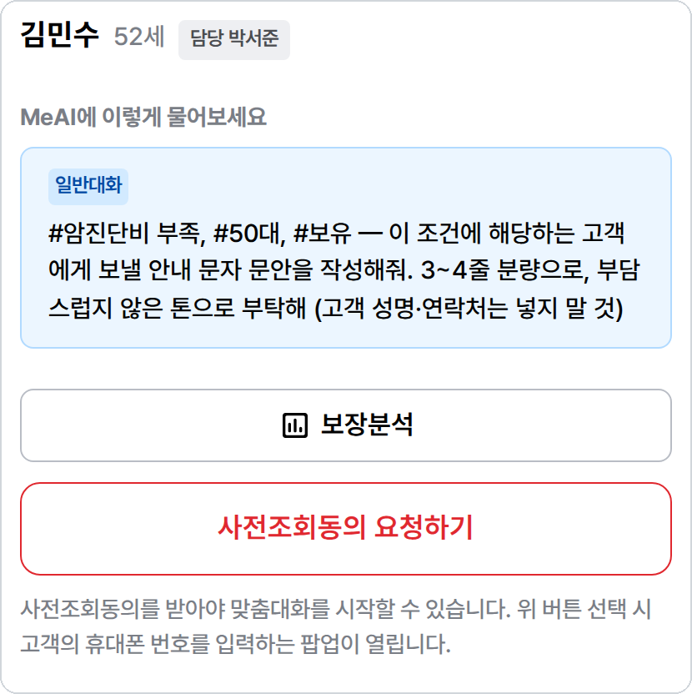
2 · 고르기
1 찾기
2 고르기
3 묻기
4 터치하기
동의가 없어도, 첫 연락 준비는 MeAI가
사전조회동의 필요 고객엔 일반대화 최적화 프롬프트가 자동 세팅
1
MeAI가 자동으로 넣는 조건
1
안내 문자 문안 3~4줄
부담스럽지 않은 톤
#암진단비 부족
#50대
#보유
→
2
고객 그룹 = 연락할 이유
나이대
보유 · 가망 · 이관
2
(고객 성명·연락처는 넣지 말 것) 이름 대신 조건으로 · 동의 전에도 일반대화로
3
3
STEP 1
STEP 2
STEP 3
STEP 4
파란 질문 누르기
›
입력창에 채워짐
›
안내 문자 초안
›
동의 요청
고객찾기 오른쪽
[일반대화] 추천 질문
일반대화 화면이 열림
전송(↑)만 누르기
숫자·내용 확인 뒤
내 말투로 다듬어 연락
[사전조회동의 요청하기]
동의되면 맞춤대화
김민수 고객(사전조회동의 필요) · 고객찾기 오른쪽 · 이름은 예시
기억할 것 동의 전엔 일반대화로 다가가고, 동의 후엔 맞춤대화로 깊게
MeAI 홈 · 영업가족 방송 · 2026.10
13
Notes:
[예상 19:05–20:55 · 110초] 동의 전 연락 준비 · 일반대화 최적화 프롬프트 자동 세팅
진행: 12장 끝('이번 달 알림톡 보낼 고객입니다')을 받아 '그럼 동의를 받기 전에는…'으로 시작. 왼쪽 캡처 핀 ①(파란 질문 상자) → ②(성명·연락처 문구) → ③(빨간 [사전조회동의 요청하기]) 순서로 짚고, 오른쪽 위 조건 칩 세 개를 왼쪽부터, 아래 네 칸을 STEP 1→4로. 질문 속 '#암진단비 부족'은 지금 보고 있는 그룹, '#50대'는 고객 나이, '#보유'는 고객 유형에서 자동으로 들어가는 값. 시연 없이 캡처로만 설명(목업 탭은 14장 시연용으로 그대로 둠 · 목업 일반대화 답은 고정 예시라 전송해 보이지 않음). 마지막 문장 뒤 14장('세 번째 걸음, 묻기입니다')으로.
그럼 동의를 받기 전에는 아무것도 못 할까요? 아닙니다. 동의가 없어도 첫 연락 준비는 MeAI가 돕습니다.
김민수 고객처럼 사전조회동의가 필요한 고객을 고객찾기에서 누르면, 오른쪽에 파란 일반대화 질문이 자동으로 세팅됩니다. 일반대화에 맞춘 최적화 프롬프트입니다.
1번, 질문에는 고객 그룹, 나이대, 보유·가망·이관이 들어 있습니다. 암진단비 부족, 50대, 보유. 이 조건의 고객에게 보낼 안내 문자를 3~4줄로, 부담스럽지 않은 톤으로 써 달라는 질문입니다.
2번, 끝에 '고객 성명·연락처는 넣지 말 것'이 붙어 있습니다. 이름 대신 조건으로 묻는 일반대화라서, 보장 내역을 읽는 맞춤대화와 달리 동의 전에도 쓸 수 있습니다.
누르면 일반대화 입력창에 이 문장이 채워집니다. 전송만 누르면 안내 문자 초안이 나옵니다. 내용을 확인하고 내 말투로 다듬어 연락하세요.
3번, 연락하면서 [사전조회동의 요청하기]로 동의까지 받으면, 그다음은 맞춤대화입니다.
동의 전엔 일반대화로 다가가고, 동의 후엔 맞춤대화로 깊게.

Slide 14
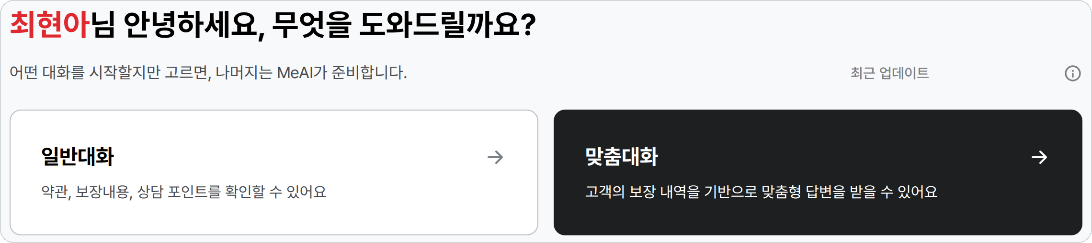
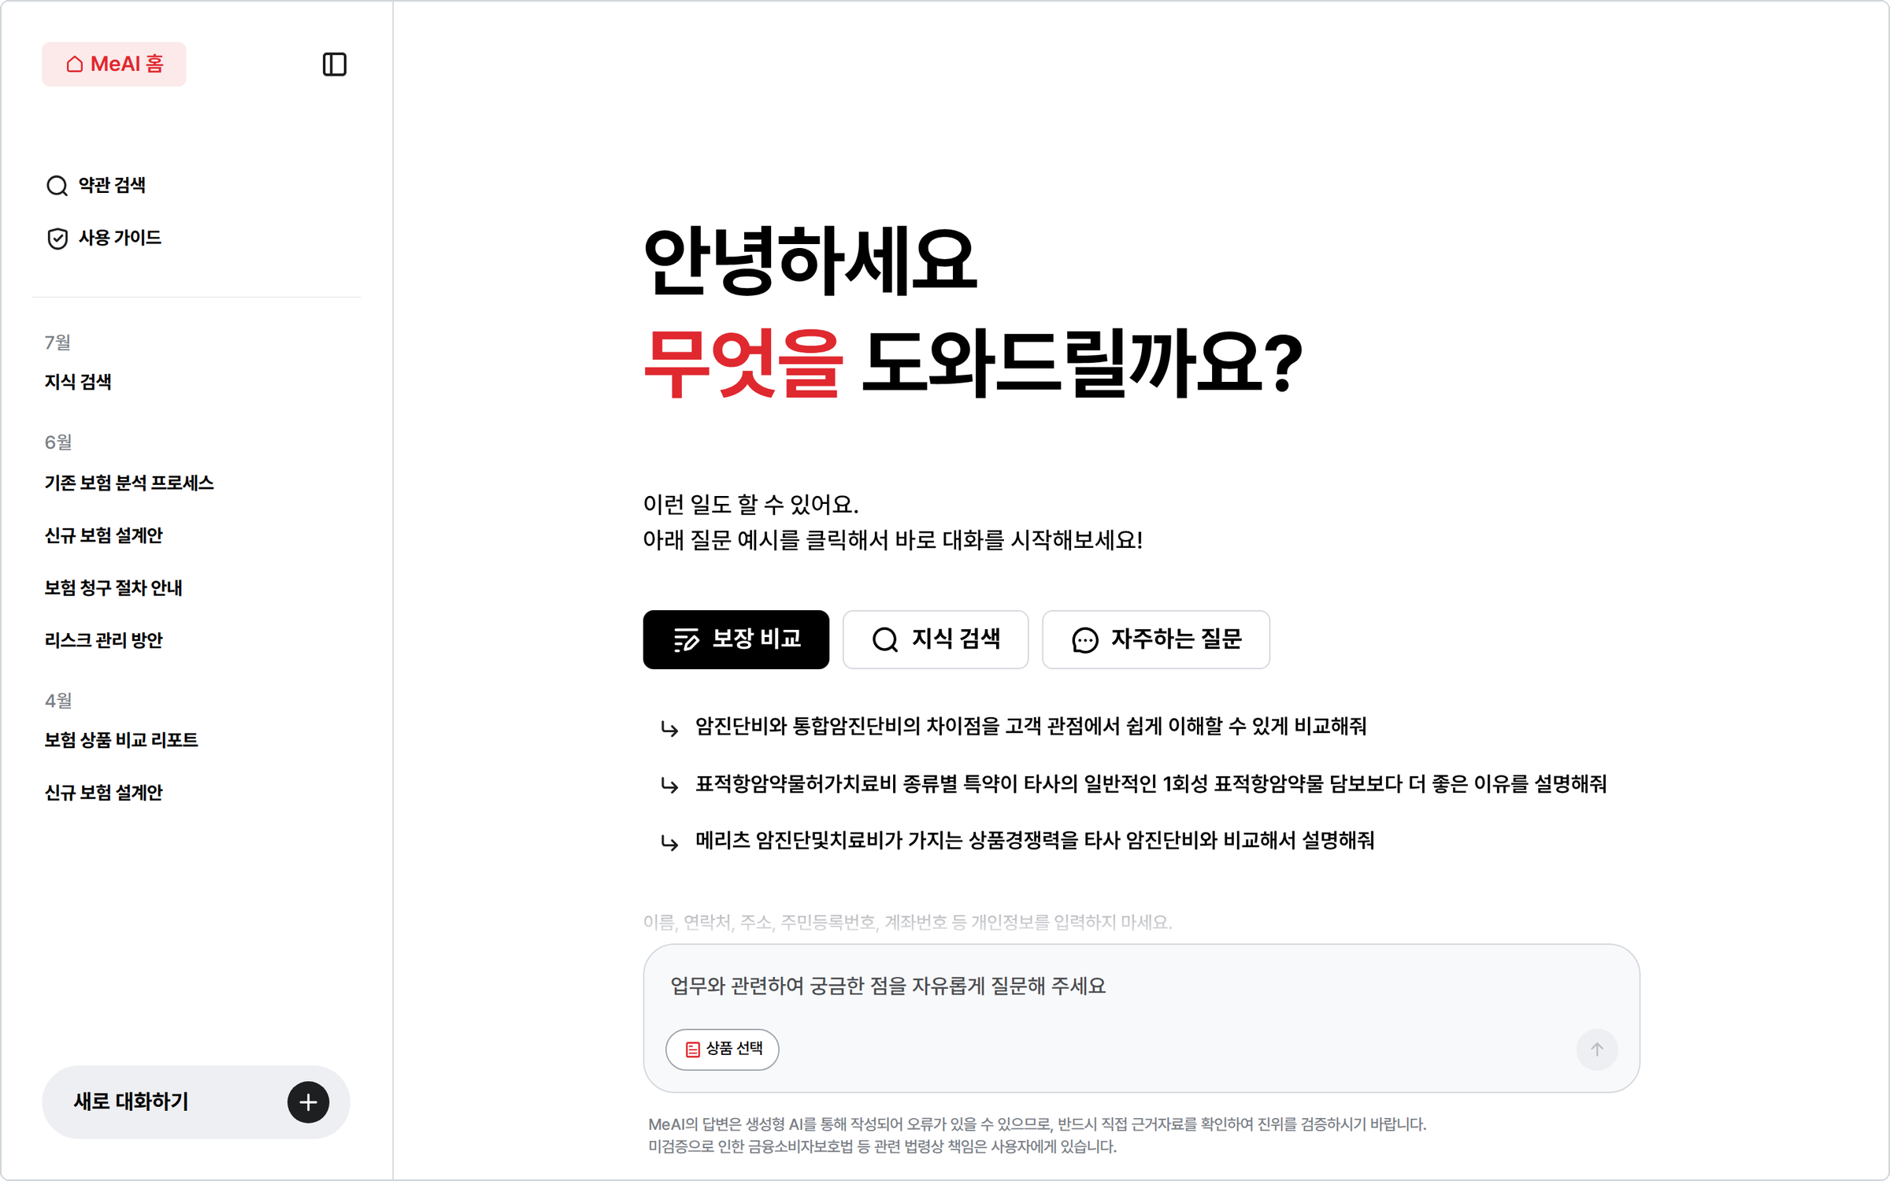
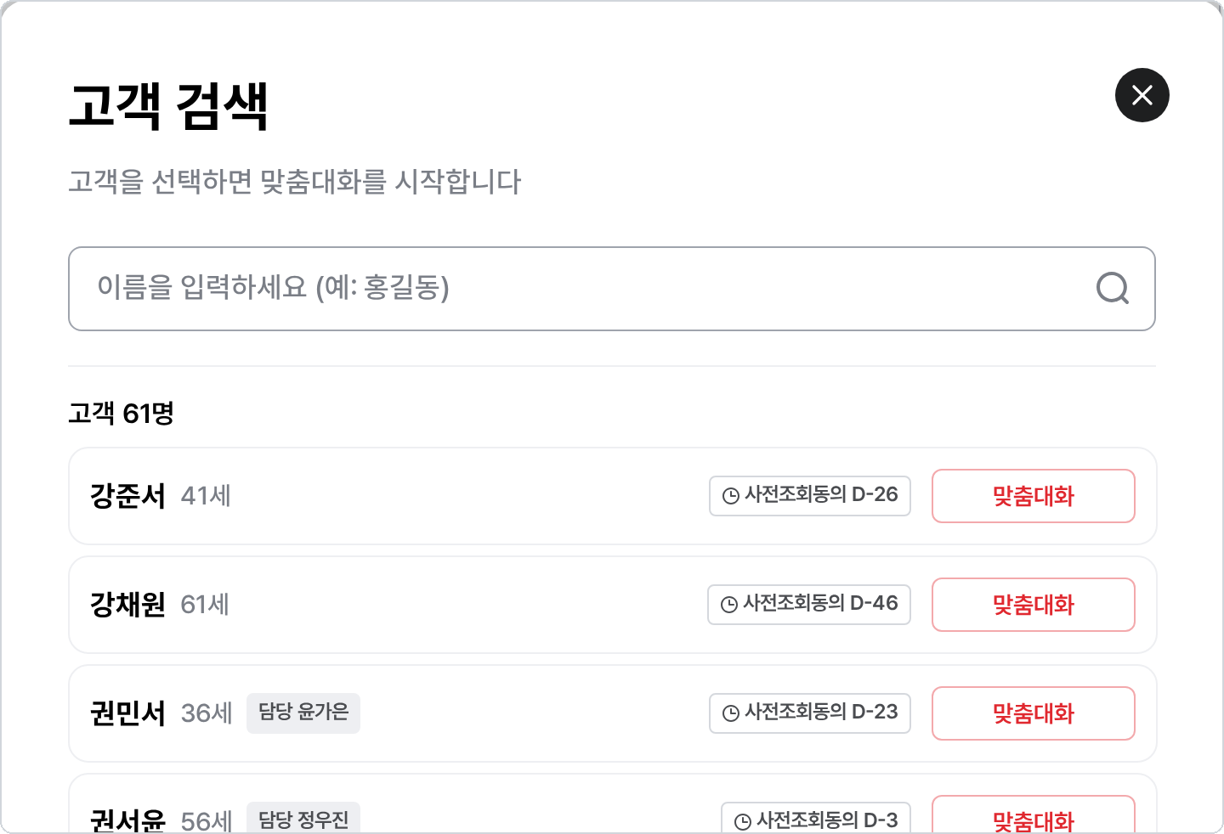

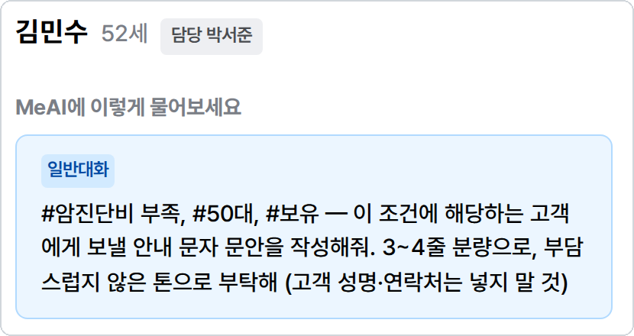
3 · 묻기 · MeAI 활용 방법
1 찾기
2 고르기
3 묻기
4 터치하기
MeAI 홈에서 누르기만 하면 MeAI 시작
·MeAI 즉시 대화 = 흰 카드, 검은 카드, 추천 카드
1
일반대화
1
2
[일반대화] 카드
→ 질문 예시 누르기
무엇이든 물어요 · 바로 시작돼요
2
맞춤대화
화면 문구
[맞춤대화] 카드 → 이름 한 글자
→ [맞춤대화]
“어떤 대화를 시작할지만 고르면,
나머지는 MeAI가 준비합니다.”
고객 한 명의 보장 내역으로 답해요
길을 잃으면
3
추천 카드에서
어느 화면이든 왼쪽 위 [MeAI 홈]을 누르면 처음으로
[MeAI 고객찾기에서 열기]
→ 추천 질문 → 전송(↑)
※ 화면의 이름·숫자는 예시 · 확정 화면
질문이 채워진 채로 열려요
기억할 것 누르고 → 고르고 → 보내기. 클릭만으로 편하게 시작하는 MeAI 대화
MeAI 홈 · 영업가족 방송 · 2026.10
14
Notes:
[예상 20:55–22:30 · 95초] MeAI 홈에서 대화 열기(클릭 세 길)
진행: 송출 전 목업 MeAI 홈 탭을 세트 3으로 넘겨 둔다(새로고침 금지). 목업은 [MeAI 홈]·뒤로 가기·새로고침 어느 쪽으로 돌아와도 추천 세트 1로 돌아가고, 그 첫 카드는 이번 방송에서 빼기로 한 예시라 송출하지 않는다. 13장 끝을 받아 '세 번째 걸음, 묻기입니다'에서 챕터 칩 '3 묻기'가 켜진 이 화면으로 전환. 왼쪽 캡처의 ① 흰 카드, ② 검은 카드를 짚고 오른쪽 세 칸을 ①→③으로. 시연(세트 3으로 맞춘 탭 하나): '1번'에서는 흰 [일반대화] 카드를 짚기만. '2번'에서 검은 [맞춤대화] 카드를 눌러 고객 검색 창을 보여 주고, 이름은 치지 않고 닫음(목록의 이름·담당은 목업 예시라 읽지 않음, 닫아도 세트 3은 그대로). '3번'에서 세트 3 추천 카드의 [MeAI 고객찾기에서 열기]를 짚기만. 마지막 문장 '두 대화 화면을 차례로 보겠습니다'에서 [일반대화] 카드를 눌러 15장으로 이어 감. 일반대화 첫 화면에서 질문 예시 줄은 누르지 않음(목업에서 답이 나오지 않음). 이후 이 탭에서 [MeAI 홈]·뒤로 가기·새로고침은 누르지 않음. 탭 준비가 안 됐으면 시연 없이 슬라이드 세 칸만 짚는다. 마지막 문장에서 아래 띠를 가리킴.
세 번째 걸음, 묻기입니다. 앞에서 본 MeAI 홈으로 다시 왔습니다. MeAI, 어렵게 생각하지 마세요. 여기서 누르기만 하면 됩니다. 홈 화면에도 이렇게 적혀 있습니다. '어떤 대화를 시작할지만 고르면, 나머지는 MeAI가 준비합니다.'
길은 세 가지입니다. 1번, 흰 [일반대화] 카드. 누르면 대화 화면이 열리고, 질문 예시를 하나 누르면 바로 시작됩니다.
2번, 검은 [맞춤대화] 카드. 누르면 고객 검색 창이 뜹니다. 이름을 한 글자만 넣고 옆의 [맞춤대화]를 누르면 그 고객 대화가 열립니다.
3번, 추천 카드에서 [MeAI 고객찾기에서 열기]를 누르고, 오른쪽 추천 질문을 누르세요. 질문이 채워진 채로 열려서 전송만 누르면 됩니다.
길을 잃으면 왼쪽 위 [MeAI 홈]을 누르세요. 처음 화면으로 돌아옵니다.
누르고, 고르고, 보내기. 클릭만으로 편하게 쓰시면 됩니다. 그럼 두 대화 화면을 차례로 보겠습니다.

Slide 15
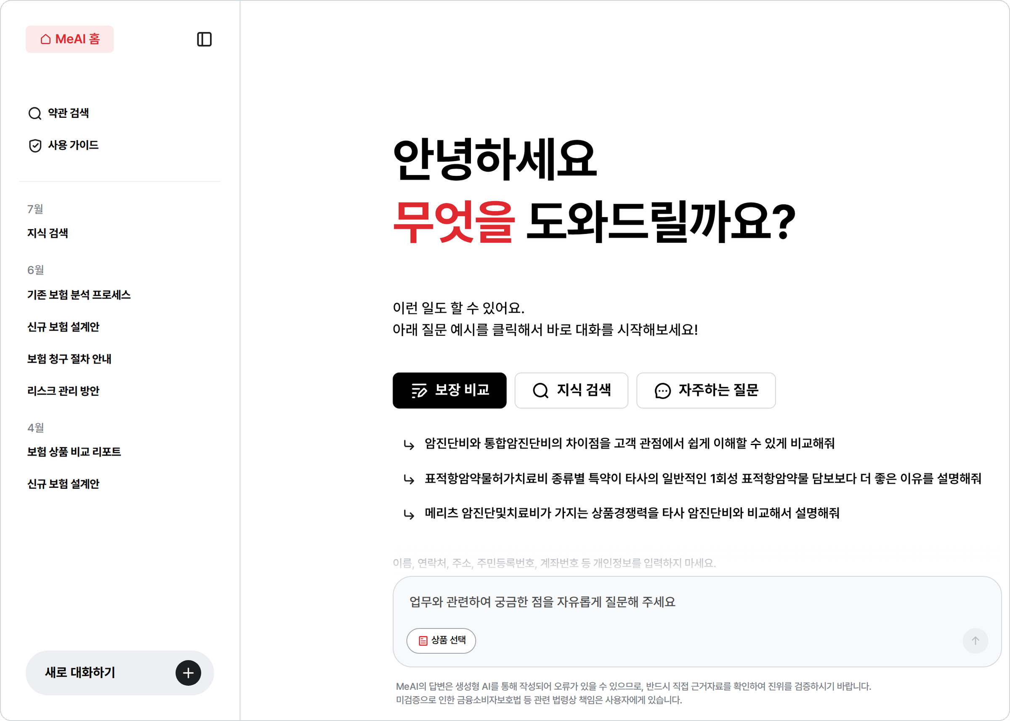
3 · 묻기 · 일반대화 화면
1 찾기
2 고르기
3 묻기
4 터치하기
일반대화는 “무엇이든 물어보세요”
고객을 정하지 않고 상품·약관·화법을 일반대화에서
1
1
[MeAI 홈]
누르면 홈으로 돌아가요
2
2
약관 검색 · 사용 가이드
약관 원문 찾기 · 화면 사용법
3
3
대화 이력
월별로 쌓여요 · 누르면 이어서 물어요
4
질문 예시 탭 3개
4
보장 비교 · 지식 검색 · 자주하는 질문 → 누르면 시작
5
입력창
말하듯 쓰고 전송(↑) · [상품 선택]으로 상품 고르기
6
[새로 대화하기]
← 개인정보는 넣지 않아요
주제가 바뀌면 새로 열어요
6
5
이럴 때 써요
상품·특약 개념
자사·타사 보장 비교
고객 설득 화법
약관 지식 확인
화면: 확정 화면 · MeAI 홈 [일반대화] 카드로 들어온 첫 화면
MeAI 홈 · 영업가족 방송 · 2026.10
15
Notes:
[예상 22:30–24:10 · 100초] 일반대화 화면
진행: ① → ⑥ 핀 순서로 슬라이드에서 짚기. 오른쪽 아래 '이럴 때 써요' 네 칸은 손으로 훑기만. 시연: 14장에서 연 일반대화 첫 화면을 띄워 두되 이 장에서는 아무것도 누르지 않고 커서로 같은 자리를 가리키기만. ① [MeAI 홈]은 누르면 추천 세트 1로 돌아가 방송에서 빼기로 한 예시 카드가 뜨므로 절대 누르지 않음(16장 시연은 미리 준비한 탭에서). 가운데 질문 예시 줄, ③ 대화 이력 항목, ⑥ [새로 대화하기], [지식 검색]·[자주하는 질문] 탭, [상품 선택]·[약관 검색]·[사용 가이드]도 목업에서는 눌러도 반응이 없으니 누르지 않음. 개인정보 안내 줄(빨간 테두리)은 마지막 문장에서 가리킴.
먼저 일반대화입니다. 고객을 정하지 않고 무엇이든 물어보는 창입니다. 상품과 특약 개념, 자사와 타사 보장 비교, 고객 설득 화법, 약관 지식을 물을 때 씁니다.
화면은 왼쪽 메뉴, 가운데 질문 예시, 아래 입력창, 세 덩어리입니다.
1번, 왼쪽 위 [MeAI 홈]. 누르면 홈으로 돌아갑니다. 2번, 약관 검색과 사용 가이드. 약관 원문을 찾거나 화면 사용법이 궁금할 때 누르시면 됩니다. 3번, 대화 이력입니다. 지난 대화가 월별로 쌓이고, 누르면 이어서 물을 수 있습니다.
4번, 가운데 질문 예시 탭 세 개. 보장 비교, 지식 검색, 자주하는 질문. 예시를 누르면 바로 대화가 시작됩니다.
5번, 입력창. 말하듯 쓰고 전송을 누르면 됩니다. [상품 선택]으로 물어볼 상품을 고를 수도 있습니다.
6번, 주제가 바뀌면 [새로 대화하기]를 누르시면 됩니다.
화면 안내대로 이름, 연락처 같은 개인정보는 넣지 않습니다.

Slide 16
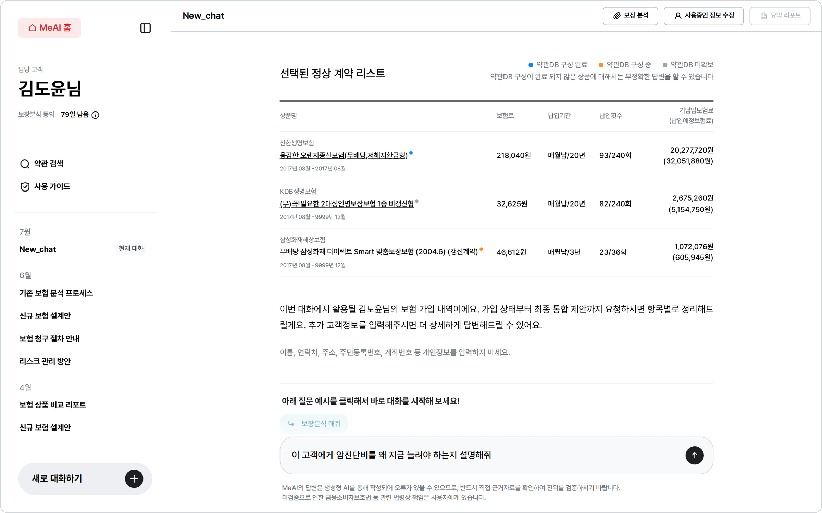
3 · 묻기 · 맞춤대화 화면
1 찾기
2 고르기
3 묻기
4 터치하기
맞춤대화는 “고객 1명에 맞춘 보장분석부터 설계까지”
선택한 고객의 보장 내역을 읽고 답변
2
1
담당 고객
1
3
이름 · 사전조회 동의 남은 날(화면엔 ‘보장분석 동의’)
2
위 버튼 3개
[보장 분석] · [사용중인 정보 수정]
[요약 리포트] = 답이 온 뒤 켜져요 · 좋았던 답을 고객에게
3
선택된 정상 계약 리스트
이번 대화에서 MeAI가 읽는 계약
점 색 = 약관DB 준비 상태
4
질문 예시 [보장분석 해줘]
누르면 바로 시작돼요
4
5
입력창
5
추천 질문으로 오면 채워져 있어요 · 전송(↑)만
이럴 때 써요
보장분석
부족 보장 제안
고객 정보 칸(아는 것만) → 계약 확인 → [보장분석 해줘]
요약 리포트 → 카톡
화면: 확정 화면 · 고객찾기 추천 질문으로 들어온 예시 고객 · 이름·날짜·금액은 예시
MeAI 홈 · 영업가족 방송 · 2026.10
16
Notes:
[예상 24:10–26:00 · 110초] 맞춤대화 화면
진행: ①→⑤ 핀 순서로 짚기. 시연: 방송 전 미리 열어 둔 탭(17장 탭 ②와 같은 탭: 고객찾기 김도윤(동의 유효)의 빨간 맞춤대화 추천 질문을 누른 화면, 입력창에 질문이 채워진 상태)으로 전환해 띄움. 고객찾기 화면·목록·검색창은 송출하지 않음. 15장 일반대화 화면에서 [MeAI 홈]이나 뒤로 가기로 돌아가지 않음(추천 세트 1이 다시 뜸). 이 장에서 MeAI 홈으로 돌아가지 않음. ② 짚을 때 [요약 리포트]가 흐린 것은 아직 답이 없어서라고 말로 짚기(누르지 않음). [보장분석 해줘]와 전송(↑)은 누르지 않음(목업 답은 고정 예시, 17장에서 같은 탭을 다시 씀). 라이브 화면 가운데 안내문의 고객 이름은 목업 고정 문구(다른 예시 이름)라 짚지 않음(캡처는 왼쪽 이름과 맞춰 둠). 남은 날 숫자(79일)는 목업 고정값이라 읽지 않음(같은 고객이 고객 검색 창에선 D-30). 화면 속 날짜·금액은 읽지 않음. 마지막 두 문장은 천천히.
다음은 맞춤대화입니다. 고객 한 명을 정하고, 그 고객의 보장 내역을 바탕으로 답을 받는 창입니다. 그래서 사전조회 동의가 있어야 열립니다.
[맞춤대화] 버튼으로 들어가면 먼저 고객 정보 칸이 뜹니다. 아는 것만 넣거나 넘어가면 됩니다. 화면은 추천 질문을 눌러 들어온 모습입니다.
1번, 왼쪽 위 담당 고객. 이름과 보장분석 동의 남은 날이 늘 보입니다. 앞에서 본 사전조회 동의입니다.
2번, 위 버튼 세 개. 보장 분석, 사용중인 정보 수정, 요약 리포트. 정보를 고칠 땐 가운데, 좋았던 답을 고객에게 보낼 땐 오른쪽입니다. 오른쪽은 답을 받은 뒤에 켜집니다.
3번, 선택된 정상 계약 리스트. 이번 대화에서 MeAI가 읽는 계약입니다. 상품 옆 점 색깔은 약관DB 준비 상태입니다.
4번, 질문 예시 [보장분석 해줘]. 누르면 바로 시작됩니다.
5번, 입력창. 추천 질문을 누르고 오면 이렇게 질문이 채워져 있습니다. 전송만 누르면 됩니다.
일반대화는 무엇이든, 맞춤대화는 이 고객 한 명. 둘 다 누르기만 하면 시작됩니다.

Slide 17
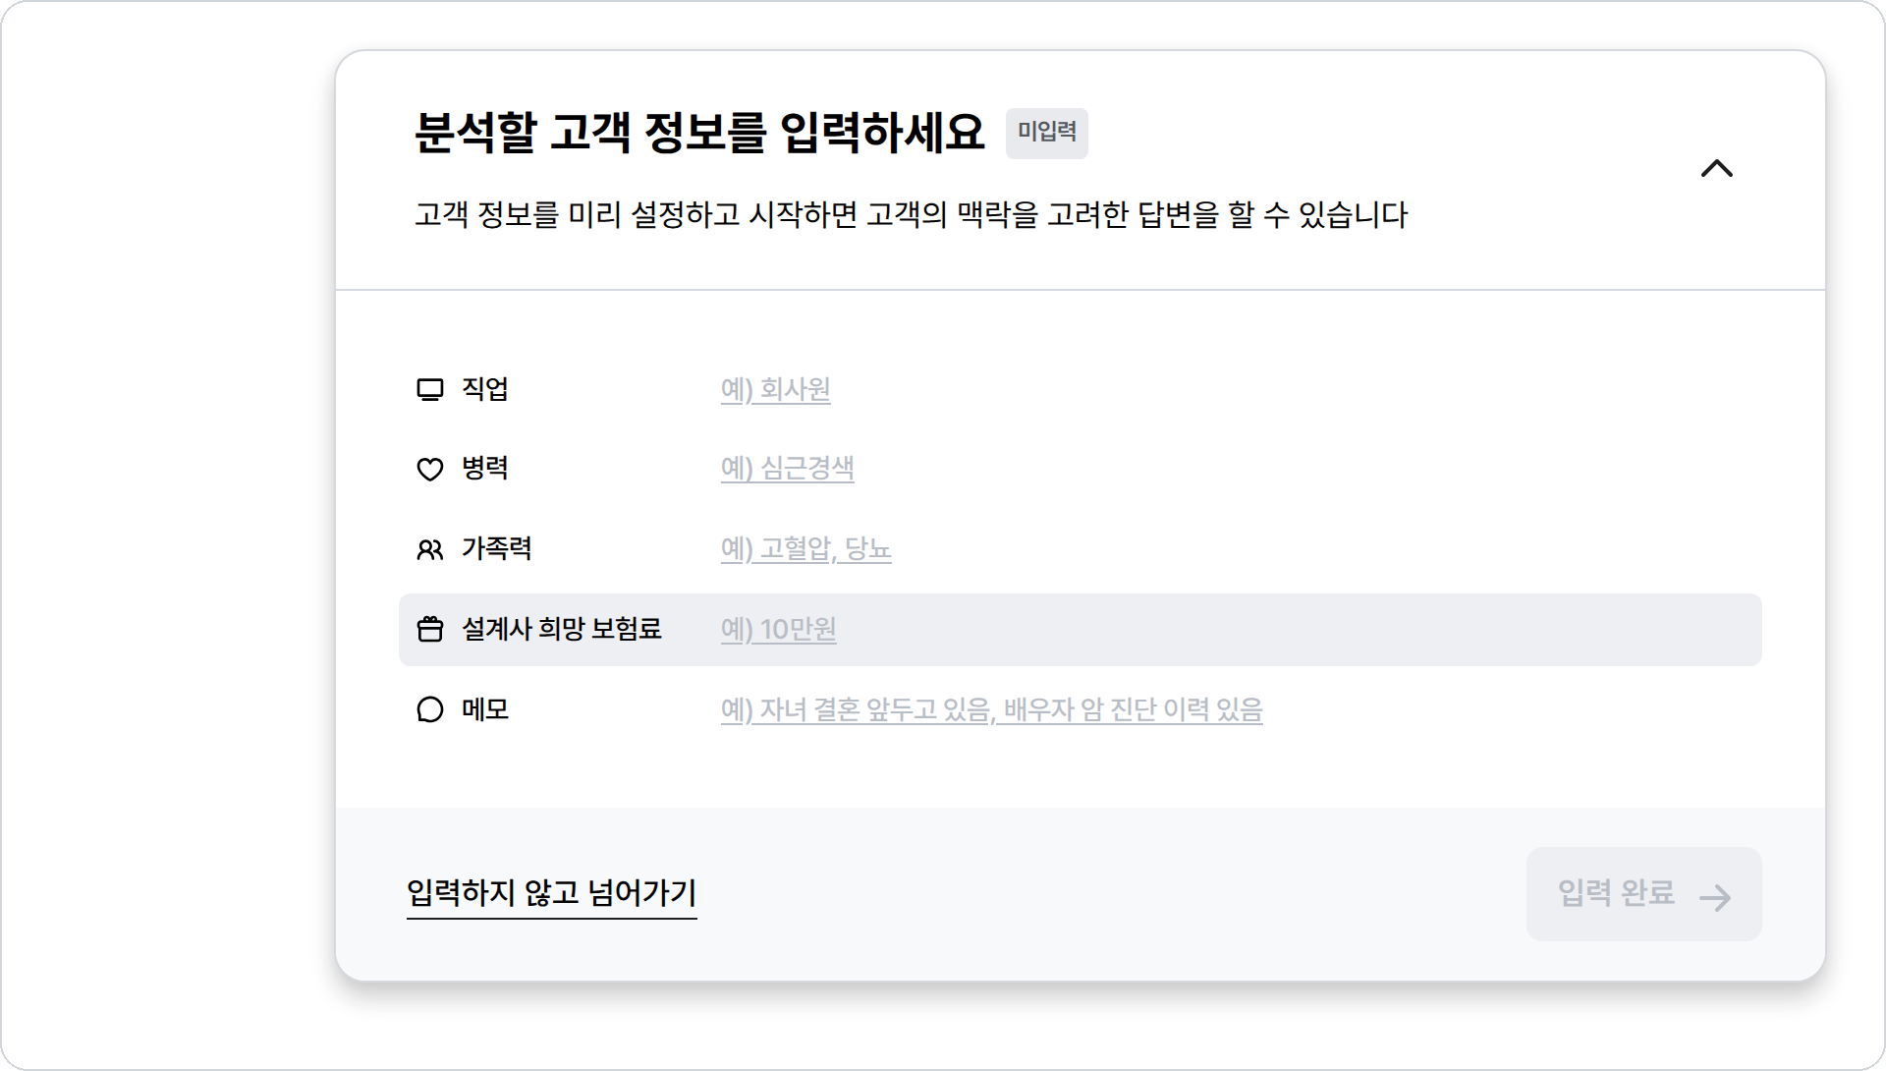
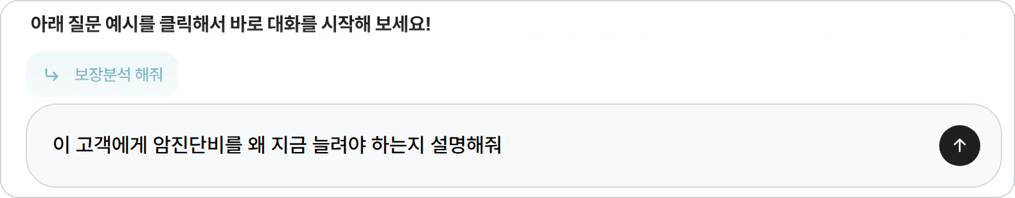
3 · 묻기
1 찾기
2 고르기
3 묻기
4 터치하기
맞춤대화는 “보장분석 해줘” 한 마디로 시작
고객 정보는 아는 것만
1
병력·가족력이 핵심
답의 방향을 가장 크게 바꿔요
2
희망 보험료
넣으면 예산 안에서 제안해요
1
2
3
메모엔 상황만
“자녀 결혼 앞둠”처럼 적어요
이름·연락처는 넣지 않아요
3
4
4
[입력 완료]로 반영
비울 땐 [입력하지 않고 넘어가기]
고칠 땐 [사용중인 정보 수정]
아직 고객에 대한 정보를 잘 모르겠다면 “입력하지 않고 넘어가기“
5
첫 질문은 버튼 하나
6
5
[보장분석 해줘] 한 번
입력창 위 버튼으로 전체 그림부터 봐요
[이 고객으로 맞춤대화 시작] → [보장분석 해줘] → 담보를 좁혀 다시 묻기
6
추천 질문으로 왔다면
채워진 질문은 전송(↑)만
MeAI 홈 · 영업가족 방송 · 2026.10
17
Notes:
[예상 26:00–28:10 · 130초] 보장분석 해줘
진행: 탭 2개 미리 열어 둠: ① 고객찾기 김도윤(동의 유효) [이 고객으로 맞춤대화 시작]을 누른 고객 정보 칸 화면 ② 김도윤의 빨간 맞춤대화 추천 질문을 누른 화면(입력창에 질문이 채워짐). 핀 1→4는 ① 화면, 핀 5는 ② 화면에서 짚고, 핀 6은 16장에서 말했으니 짚기만. [보장분석 해줘]는 짚기만(목업에서 눌러도 반응 없음). ② 화면 안내문 속 고객 이름은 목업 고정 문구라 짚지 않음. 고객찾기 목록과 검색창은 송출하지 않음. 화면 속 날짜는 읽지 않음. '아래 계약 목록' 문장에서 고객 정보 카드 오른쪽 위 ^ 를 눌러 접고, 밝아진 계약 목록의 체크칸과 약관DB 범례를 짚음. 시연이 준비 안 됐거나 슬라이드를 송출 중이면 핀 1→4를 짚고, '아래 계약 목록' 문장에서는 오른쪽 회색 상자 두 줄을 짚은 뒤 핀 5·6으로 넘어감(^ 접기는 시연 탭에서만).
앞에서 말한 고객 정보 칸입니다. 동의가 유효한 고객은 고객찾기 오른쪽에 [이 고객으로 맞춤대화 시작]이 보입니다. 누르면 먼저 '분석할 고객 정보를 입력하세요'가 나옵니다. 고객 정보를 먼저 알려 주면 답이 그 고객 것이 됩니다. 직업, 병력, 가족력, 설계사 희망 보험료, 메모. 아는 것만 넣으시면 됩니다. 병력과 가족력이 답의 방향을 가장 크게 바꾸고, 희망 보험료를 넣으면 그 예산 안에서 제안합니다. 메모에는 '자녀 결혼 앞둠, 배우자 암 진단 이력'처럼 상황만 적고, 이름과 연락처는 넣지 않습니다. [입력 완료]를 눌러야 반영되고, 비워 두려면 [입력하지 않고 넘어가기]를 누르세요. 고칠 때는 오른쪽 위 [사용중인 정보 수정]입니다.
아래 계약 목록에서 관계없는 계약은 체크를 풀면 분석에서 빠집니다. 약관DB 구성이 끝나지 않은 상품은 답이 부정확할 수 있다는 표시도 봐 두세요.
이제 첫 질문입니다. 처음엔 전체 선택 그대로 두고, 입력창 위 [보장분석 해줘]를 한 번 누르세요. 전체 그림을 먼저 보고, 그다음 담보를 좁혀 다시 묻는 순서가 가장 자연스럽습니다. 그럼 답은 어떻게 읽을까요?

Slide 18
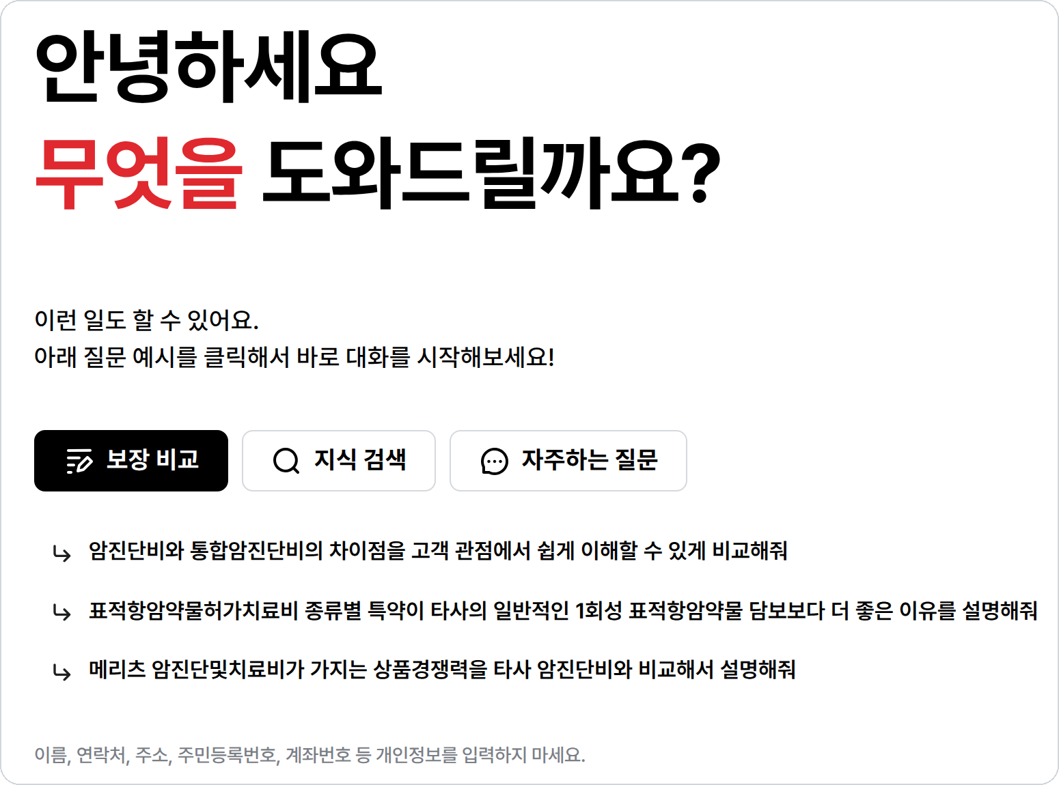
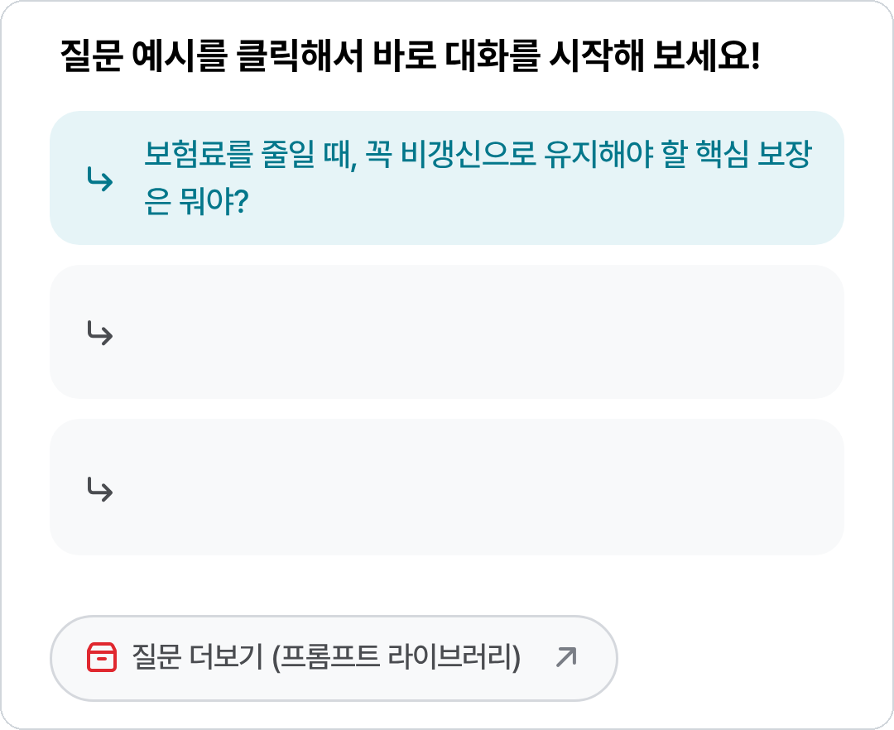
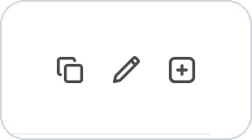
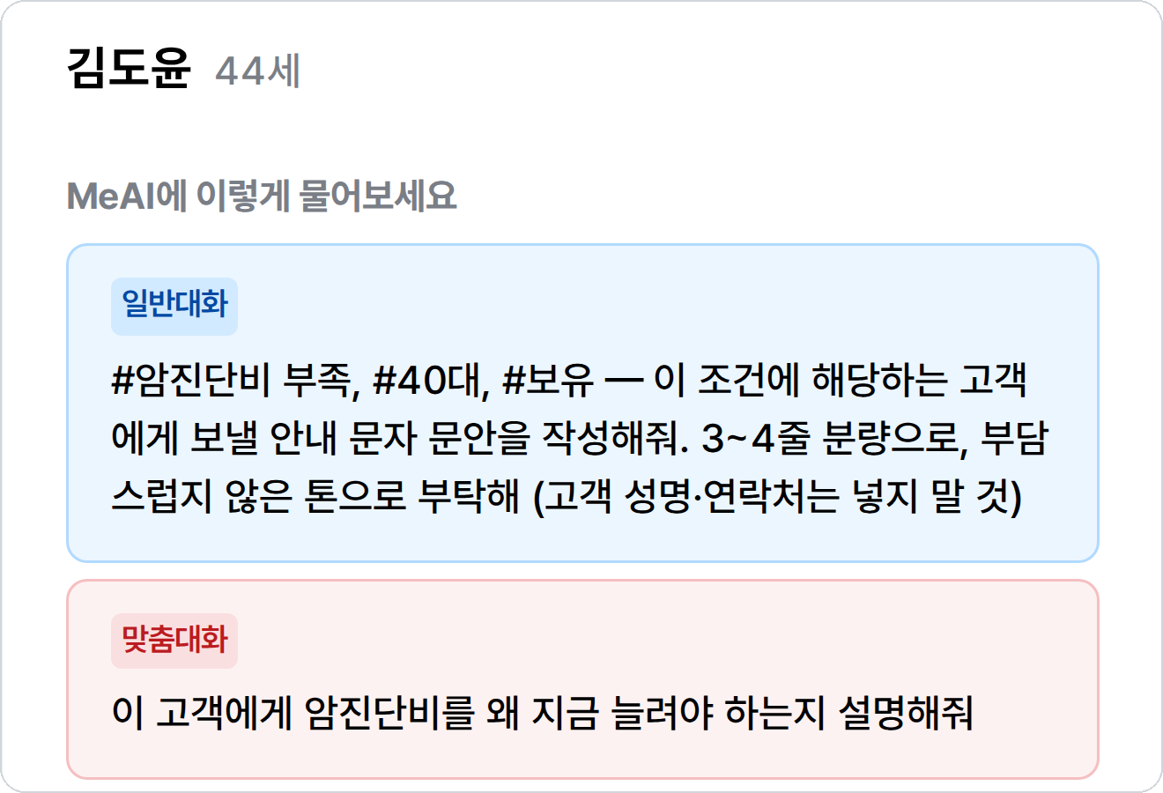
3 · 묻기 · 질문 고르기
1 찾기
2 고르기
3 묻기
4 터치하기
질문을 고민할 필요 없이 클릭으로
추천 프롬프트와 프롬프트 라이브러리, 꼬리질문을 통해 클릭으로 진행하는 MeAI
① 시작할 때
② 고객이 정해졌을 때
③ 답을 받은 뒤
④ 더 필요할 때
질문 예시 탭
MeAI에 이렇게 물어보세요
답 아래 질문 버튼 3개
4
2
3
1
대화 이력·나의 질문
보장비교 / 지식검색 / 자주하는 질문
MeAI 홈 CRM에서 고객별로 맞춤 프롬프트 세팅 클릭
추가적으로 적절한 프롬프트를 꼬리질문이 제시
[질문 더보기]에서 클릭
좋았던 질문은 저장 → 나의 질문
많이 질문할수록
늘어나는 영업기회
1개 · 11.99건
2개 · 17.02건
3개 이상 · 27.79건
2.3배
대화 1건 대비 3건
평균 가계약 수
※ 화면의 이름·질문 문장은 예시
출처: 2026년 8월 TA채널 MeAI 사용 데이터 분석
MeAI 홈 · 영업가족 방송 · 2026.10
18
Notes:
[예상 28:10–30:20 · 130초] 질문 고르기
진행: 16장 끝('둘 다 누르기만 하면 시작됩니다')을 받아 '이제 질문하는 법입니다'로 시작. 하나→넷 순서로 칸을 짚음. 시연: '하나'에서 14장에서 연 일반대화 탭으로 돌아가 보장 비교 예시 첫 줄을 커서로 짚기만 함(목업에서는 눌러도 반응 없음, [MeAI 홈]은 누르지 않음). 준비가 어려우면 슬라이드 ① 칸 캡처를 짚음. '셋'에서는 답 아래 첫 번째(청록) 버튼만 짚고 버튼 문장은 읽지 않음(2·3번 버튼은 짚지 않음). '셋'은 슬라이드 ③ 칸만 짚고 목업 답 화면은 띄우지 않음(답 아래 2·3번 버튼이 전환·정리 문장이라 송출 금지). 지식 검색·자주하는 질문 탭의 예시 문장은 목업에 없으니 지어내 읽지 않음. 화면 속 질문 버튼 문장은 예시라고만 말함. '둘'에서 되풀이 문장 앞 한 박자 쉼. 계단 막대 숫자는 또박또박. 고객찾기 목록·검색창은 이 장에서 띄우지 않음(캡처로만).
이제 질문하는 법입니다. 프롬프트라는 말에 겁먹지 마세요. 질문은 만드는 게 아니라 고르는 겁니다. 화면 안에 질문 창구가 네 곳 있습니다.
하나, 시작할 때는 앞에서 본 일반대화 질문 예시 탭 세 개. 보장 비교는 담보 간 차이, 지식 검색은 처음 듣는 용어, 자주하는 질문은 영업가족이 많이 물은 질문입니다.
둘, 고객이 정해졌을 때는 고객찾기 오른쪽 'MeAI에 이렇게 물어보세요'. 누르면 질문이 채워진 채로 열립니다. 기억하시죠. 카드 문장은 고객에게 첫 말, 추천 질문은 MeAI에게 첫 질문.
셋, 답을 받은 뒤에는 답 아래 다음 질문 버튼 세 개. 가이드북에서 꼬리질문이라 부르는 버튼입니다. 누르면 타이핑 없이 이어집니다.
넷, 더 필요하면 [질문 더보기]에서 골라 쓰세요. 좋았던 질문은 저장 아이콘으로 나의 질문에 모아 두세요. PC와 휴대폰에서 똑같이 보입니다.
질문을 하나만 쓴 분의 평균 가계약은 11.99건, 두 개면 17.02건, 세 개 이상이면 27.79건, 2.3배였습니다. 데이터분석팀의 8월 분석입니다. 답 아래 버튼을 한 번 더, 또 한 번 더 눌러 보세요. 그럼 고객 한 분과 맞춤대화를 열어 보겠습니다.

Slide 19
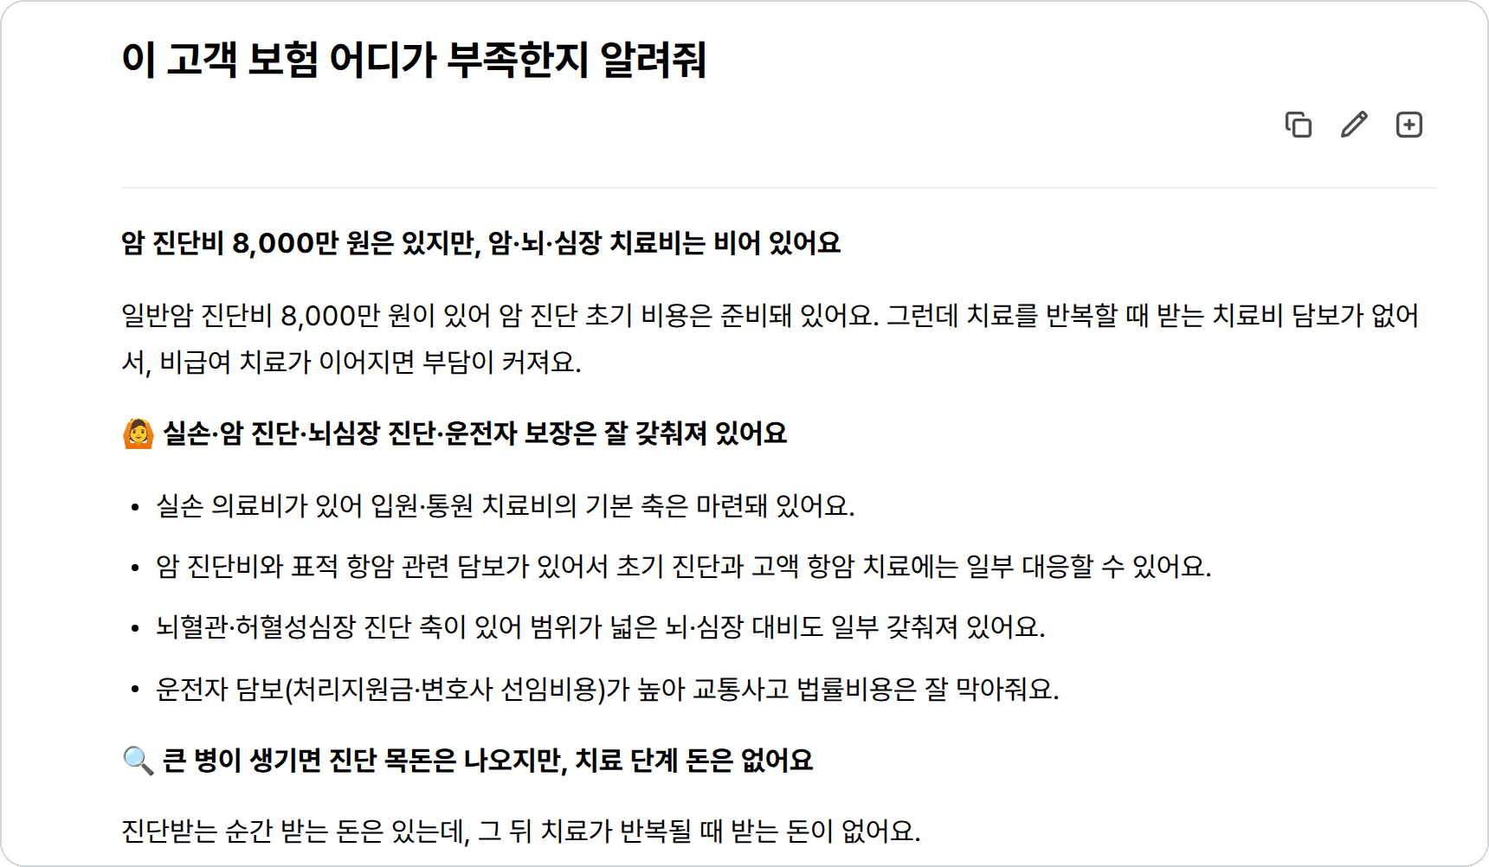
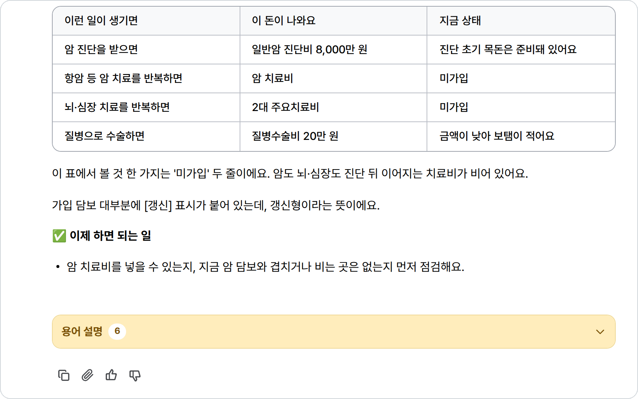
3 · 묻기
1 찾기
2 고르기
3 묻기
4 터치하기
맞춤대화는 분석 → 제안 → 다음 행동 순서
상담 순서에 맞춘 답변 구성
1
3
2
4
1
한 줄 결론
›
2
잘 갖춰진 것
›
3
비어 있는 것
›
4
이제 하면 되는 일
오늘 상담 주제
보장분석
'미가입' 줄이 제안 포인트
다음 해야 할 액션
TIP : MeAI 사용자가 가장 많이 사용하는 질문 “가입증권 별로 핵심만 표로 요약해줘”
MeAI 홈 · 영업가족 방송 · 2026.10
19
Notes:
[예상 30:20–31:50 · 90초] 답 읽는 순서
진행: 핀 1→4 차례로 짚기. '미가입' 두 줄에서 잠깐 멈춤. '안심, 제안, 다음 행동'은 손가락 셋으로 천천히. 시연 중이면 이 답 화면을 미리 띄우되 맨 위 날짜 줄은 안 보이게 내려 둠. 노란 [용어 설명]은 21장에서 다루니 여기서는 짚지 않음. 마지막 질문으로 20장(직접 묻기)으로 넘김. ④ 아래 둘째 줄은 가려 두었으니 읽지 않음. 답 화면을 띄우면 아래 다음 질문 버튼 줄이 화면에 들어오지 않게 둠.
이제 답을 읽는 법입니다. 화면은 '이 고객 보험 어디가 부족한지 알려줘'라고 물은 답입니다. 답변은 이 순서로 옵니다.
1번, 맨 위 굵은 한 줄 결론. 이게 오늘 상담 주제입니다.
2번, 잘 갖춰진 보장. 여기서는 실손, 암 진단, 뇌심장 진단, 운전자 보장입니다. 고객에게도 안심부터 드리세요.
3번, 비어 있는 것. 표에서 '미가입'이라고 적힌 두 줄, 암 치료비와 2대 주요치료비가 바로 제안 포인트입니다.
4번, '이제 하면 되는 일'. 이게 다음 행동입니다.
안심, 제안, 다음 행동. 답의 순서대로 상담하시면 됩니다.
여기서 멈추지 마세요. 답 아래 다음 질문 버튼을 누르셔도 되고, 고객에게 보여 줄 표가 필요하면 '가입증권 별로 핵심만 표로 요약해줘'라고 이어 물으세요. 화면 속 금액은 예시입니다.
그럼 직접 물을 때는 어떻게 쓰면 될까요?

Slide 20
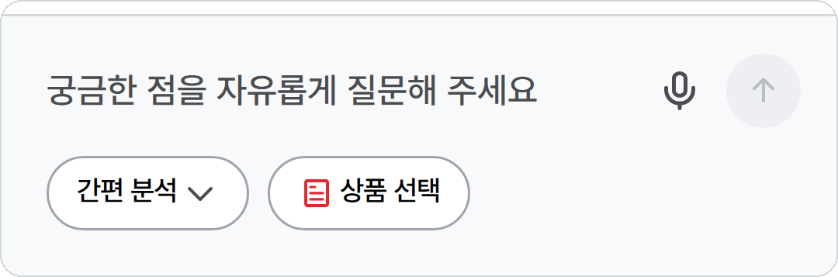
3 · 묻기
1 찾기
2 고르기
3 묻기
4 터치하기
직접 물을 땐 “누구에게 + 무엇을”
말하듯 편하게 입력하면 MeAI가 답변
누구에게
+
무엇을
+
형식 추가하면 더 깔끔하게
+
안전장치 한 마디
“40대 자녀 둘 가장, 암진단비만 있는 고객에게”
“암 통합치료비가 왜 필요한지 설명해줘”
“표로” · “구어체로”
“카톡 6줄로”
“자료에 없으면 추정하지 말고
‘확인필요’로 표시해”
한 줄만 바꿔도 달라지는 답변의 수준
전
›
후
“실손 설명해줘”
“3세대 실손 가입한 50대 고객에게, 4세대와 비교해서 … 표 1개로 정리하고 …”
→ 실손의 일반 개념을 길게 설명
→ 고객 세대 기준 비교표 + 바로 말할 수 있는 3가지
1
안 맞으면 “더 쉽게” · “표로 다시” 한 마디
휴대폰이라 타이핑이 어렵다면? ① 마이크를 눌러 말하고 ② ↑
2
휴대폰 MeAI 입력창
MeAI 홈 · 영업가족 방송 · 2026.10
20
Notes:
[예상 31:50–33:40 · 110초] 직접 묻는 공식(누구에게 + 무엇을)
진행: 19장 마지막 물음('직접 물을 때는 어떻게?')을 받아 바로 시작. 공식 네 칸을 왼쪽부터 짚기. 안전장치 한 마디는 천천히 두 번 읽어도 됨. 실손 문장은 끝까지 천천히 읽되 '비교 예시'로만 소개(전환을 권하는 말로 들리지 않게). 마지막 두 문장에서 아래 띠의 ① 마이크, ② 전송 핀을 차례로 가리킴. PC 마이크 유무는 말하지 않음.
이번에는 직접 묻는 법입니다. 두 조각만 이어 붙이세요. 누구에게, 그리고 무엇을. '40대 자녀 둘 가장, 암진단비만 있는 고객에게', 더하기 '암 통합치료비가 왜 필요한지 설명해줘.' 말하듯 써도 MeAI가 알아듣습니다. 형식은 덧붙이면 좋고, 없어도 괜찮습니다. 표로, 구어체로, 카톡 6줄로. 이 한 마디는 외워 두세요. '자료에 없으면 추정하지 말고 확인필요로 표시해.'
한 줄만 바꿔도 답이 달라집니다. '실손 설명해줘'라고만 물으면 일반 개념이 길게 옵니다. 이렇게 바꿔 보세요. '3세대 실손 가입한 50대 고객에게, 4세대와 비교해서 자기부담과 비급여 한도의 차이를 표 1개로 정리하고, 유지가 유리한 경우 3가지를 구어체로 알려줘.' 그러면 고객 세대 기준 비교표와 바로 말할 세 가지가 옵니다.
틀려도 괜찮습니다. 마음에 안 들면 '더 쉽게', '표로 다시' 한 마디면 됩니다. 휴대폰에서는 입력창 오른쪽 마이크를 누르고 평소 말투로 말하세요. 글자로 바뀌면 오타만 확인하고 보내시면 됩니다.

Slide 21
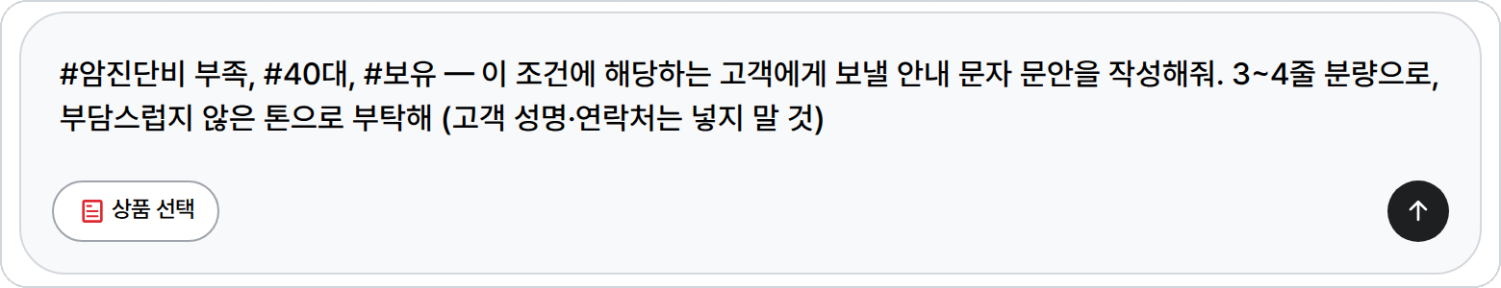
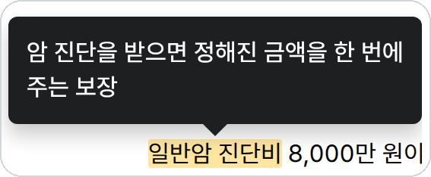
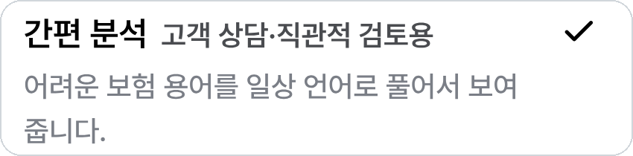
3 · 묻기
1 찾기
2 고르기
3 묻기
4 터치하기
고객에게 할 말도 MeAI가 초안 작성
한 줄만 부탁하면 초안이 완성
카톡용 / 전화용 요청만 하면
그룹·나이대·유형 조건으로 요청
고객 성명·연락처는 넣지 않아요
조건
1
2
3~4줄 · 부담스럽지 않은 톤
성명·연락처는 제외
3
직접 부탁해도 가능
고객 앞에서는 두 버튼
카톡 안내문
“보장분석 결과를 고객에게 보낼 카톡 안내문 6줄로 써줘. 존댓말, 단정 표현은 빼고”
첫 미팅 전
화면 속 숫자는 예시예요
“이 고객에게 첫 만남에서 꺼낼 질문 3개 만들어줘”
[간편 분석]
[용어]
어려운 보험 용어를 일상 언어로
약관을 따질 땐 상세 분석
켜고 표시된 말을 누르면 뜻풀이
고객 눈높이 문장, 그대로 읽어요
답은 초안이에요 · 숫자·약관 근거 확인 → 내 말투로
MeAI 홈 · 영업가족 방송 · 2026.10
21
Notes:
[예상 33:40–35:30 · 110초] 고객에게 할 말 초안
진행: 캡처 핀 1→3, 3번 성명·연락처 밑줄에서 멈춤. 추천 질문 원문과 직접 부탁 두 개는 화면대로 읽기. '두 기능은 개발 중이라 바뀔 수 있습니다'는 꼭 말하기. 마지막 문장에서 노란 띠 가리킴.
고객에게 할 말도 MeAI가 초안을 써 줍니다. 13장에서 본 고객찾기의 파란 일반대화 추천 질문을 누르면 일반대화 입력창에 이 문장이 채워집니다. "암진단비 부족, 40대, 보유. 이 조건에 해당하는 고객에게 보낼 안내 문자 문안을 작성해줘. 3~4줄 분량으로, 부담스럽지 않은 톤으로 부탁해." 끝에 "고객 성명·연락처는 넣지 말 것"까지 붙어 있습니다. 이름 대신 조건으로 묻는 겁니다.
직접 부탁하셔도 됩니다. "보장분석 결과를 고객에게 보낼 카톡 안내문 6줄로 써줘. 존댓말, 단정 표현은 빼고." 첫 만남 전이면 "이 고객에게 첫 만남에서 꺼낼 질문 3개 만들어줘."
고객 앞에서는 두 버튼을 쓰세요. [간편 분석]은 어려운 보험 용어를 일상 언어로 풀어 줍니다. 약관을 따질 땐 상세 분석으로 바꿉니다. [용어]를 켜고 표시된 말을 누르면 고객 눈높이 뜻풀이가 뜹니다. 그대로 읽어 주세요. 두 기능은 개발 중이라 바뀔 수 있습니다.
어떤 답이든 초안입니다. 숫자와 약관 근거를 확인하고 내 말투로 다듬어 보내세요.

Slide 22
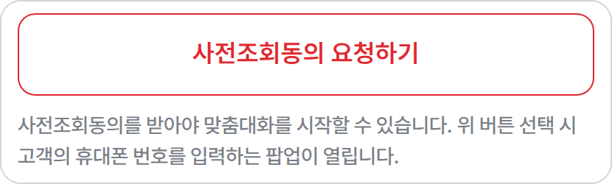

4 · 터치하기
1 찾기
2 고르기
3 묻기
4 터치하기
김민수 고객, 동의만 받으면 MeAI로 계약까지
상령일 2주 전 · AI 추천 고객 · MeAI 홈에서 설계 및 계약체결까지 한큐에
MeAI 홈
고객찾기
맞춤대화
요약 리포트
동의 반영 뒤 · 15분 안팎
MeAI에게 첫 질문
›
›
›
↓
“상령일 전에 암진단비를 늘려야 하는 이유를 쉽게 설명해줘”
1
MeAI 홈 카드 읽기
2
첫 말 → 알림톡 보내기
3
동의 뒤 진단비 점검
4
상령일 전 제안
상령일 2주 · 암진단비 1천만원
동의 필요 표시 → 알림톡부터
[사전조회동의 요청하기]
휴대폰 번호 넣고 [보내기]
[이 고객으로 맞춤대화 시작]
→ [보장분석 해줘] → 첫 질문
인상 전 가입의 이점을
요약 리포트 발송
MeAI 홈 · 영업가족 방송 · 2026.10
22
Notes:
[예상 35:30–37:50 · 140초] 김민수 고객 시연(상령일 2주 전 · 동의부터)
진행: 방송 화면으로 넘기기 전에 MeAI 홈 추천 카드 아래 세 번째 점(추천 세트 3)을 눌러 김민수·정재민·서은아 세트를 띄워 둔다. 세트 1·2 화면과 검색창(추천 조건 칩)은 방송에 내보내지 않는다. 준비가 안 됐으면 시연 없이 슬라이드 네 칸만 짚는다. 화면 오른쪽 위 업데이트 날짜와 홈 숫자는 목업 예시라 읽거나 확대하지 않고, 카메라는 김민수 카드와 오른쪽 패널만 확대한다. 앞 장 끝을 받아 바로 시작. 목업 시연은 클릭만: MeAI 홈 추천 세트 3의 김민수 카드 → [MeAI 고객찾기에서 열기] → 오른쪽 [사전조회동의 요청하기] → 팝업이 뜨면 번호 칸은 비운 채 닫기(실제·가짜 번호 모두 입력 금지). 목업에서는 동의 상태가 바뀌지 않으므로 ③④는 슬라이드 네 칸을 차례로 짚으며 진행(목업 맞춤대화 답은 고정 예시라 첫 질문은 보내지 않음). ② 첫 말은 아래 검은 띠를 가리키며 천천히 읽기. 시연이 어려우면 네 칸을 ①→④ 차례로 짚기. 마지막 물음 뒤 23장으로. 라이브 화면은 김민수 카드를 확대한 상태로 넘기고, 정재민 카드 문장은 송출하지 않음.
네 번째 걸음, 터치하기입니다. 고객에게 연락하는 순서입니다. 지금까지 본 것을 고객 한 명으로 이어 보겠습니다. 앞에서 본 김민수 고객입니다. 화면 속 이름과 숫자는 예시입니다.
첫째, MeAI 홈에서 카드를 읽습니다. 상령일이 2주 남았고 암진단비가 1천만 원뿐입니다. AI 추천 고객이지만 '사전조회동의 필요'가 붙어 있습니다. 그러니 오늘은 동의부터 받습니다.
둘째, 전화를 들고 카드 문장으로 첫 말을 건넵니다. "고객님, 2주 뒤 보험 나이가 올라가요. 그 전에 점검하려고 동의 알림톡 보내요." 그리고 [MeAI 고객찾기에서 열기]로 들어가 오른쪽 [사전조회동의 요청하기]를 누릅니다. 휴대폰 번호를 넣고 [보내기]를 누르면 고객에게 알림톡이 갑니다.
셋째, 고객이 동의하면 15분 안팎에 반영됩니다. 그러면 오른쪽에 [이 고객으로 맞춤대화 시작]이 보입니다. 들어가서 먼저 [보장분석 해줘]로 전체 그림을 봅니다. 이어서 MeAI에게 첫 질문입니다. "상령일 전에 암진단비를 늘려야 하는 이유를 쉽게 설명해줘." 답 아래 다음 질문 버튼으로 이어 물어도 됩니다.
넷째, 상령일 전에 제안합니다. 인상 전 가입의 이점을 요약 리포트로 보내 드립니다. 보내는 법은 곧 보여 드리겠습니다.
그럼 카드가 다르면 첫 말은 어떻게 할까요?

Slide 23
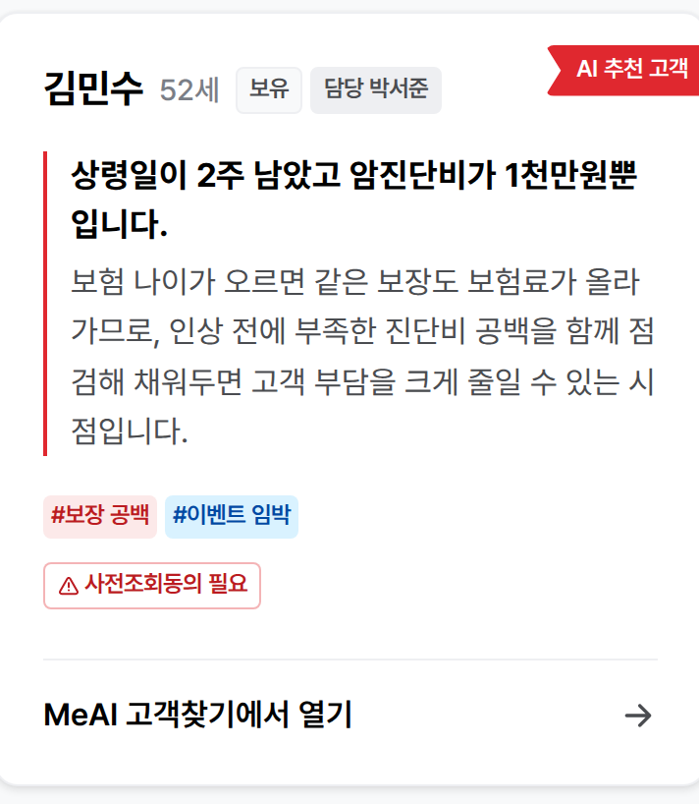
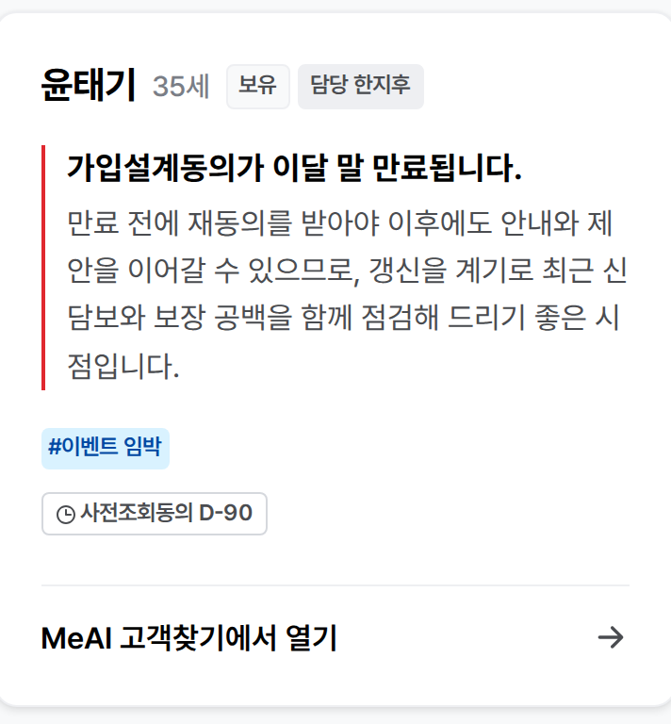
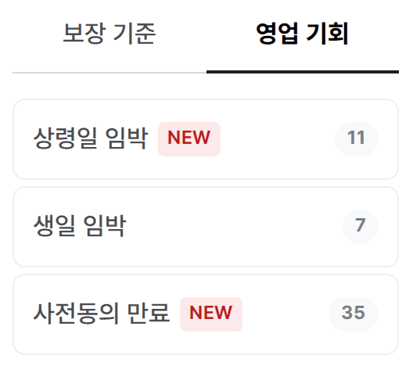
4 · 터치하기
1 찾기
2 고르기
3 묻기
4 터치하기
고객에게 첫 말, MeAI에게 첫 질문
오늘부터 시작하는 손쉬운 영업 타겟 탐색
상황
고객에게 첫 말
MeAI에게 첫 질문
1
“고객님, 2주 뒤 보험 나이가 올라가요.
그 전에 점검하려고 사전조회동의 알림톡 보내요.”
상령일 2주 전
동의 반영 뒤
사전조회동의 만료
상령일 전에 암진단비를 늘려야 하는
이유를 쉽게 설명해줘
사전조회동의 필요
2
“고객님, 이달 말 동의가 만료돼 연장 부탁드려요.
새로 나온 보장도 봐 드릴게요.”
동의 만료 임박
최근 신담보 기준으로
이 고객 보장의 빈 곳을 알려줘
이달 말 만료
3
생일 임박 그룹
화면 안내 → 내 말로 풀어요
파란 일반대화 추천 질문(틀)
화면 안내: 축하 인사로 대화를 열고 자연스럽게
보장 점검으로 이어가기 좋은 시점입니다.
#생일 임박, #나이대, #고객유형 —
… 안내 문자 문안을 작성해줘 …
카드 문장은 고객에게 첫 말, 추천 질문은 MeAI에게 첫 질문
MeAI 홈 · 영업가족 방송 · 2026.10
23
Notes:
[예상 37:50–38:50 · 60초] 첫 말·첫 질문 짝
진행: 첫 줄은 앞 장 정리라 가리키기만. 둘째 줄은 첫 말→첫 질문 순서로 읽고, ※ 줄(D-90은 사전조회동의, 가입설계동의와 별개)을 손으로 짚기만(소리 내 읽지 않아도 됨). 셋째 줄은 화면 안내 문장과 파란 추천 질문 틀을 차례로 가리키며 '내 말로'에 힘주기. 마지막에 아래 띠의 되풀이 문장을 가리키고 '오늘 한 분께 터치해 보세요'.
카드가 달라도 짝은 같습니다. 카드 문장은 고객에게 첫 말, 추천 질문은 MeAI에게 첫 질문.
상령일 2주 전인데 동의가 필요하면, 앞에서 본 대로 알림톡부터 보냅니다.
동의 만료 임박 고객이면, "고객님, 이달 말 동의가 만료돼 연장 부탁드려요. 새로 나온 보장도 봐 드릴게요." MeAI에게는 "최근 신담보 기준으로 이 고객 보장의 빈 곳을 알려줘."
생일 임박 그룹은 화면 안내를 내 말로 풀어 첫 말로 쓰세요. 보낼 문자는 파란 일반대화 추천 질문으로 초안을 받습니다.
오늘 한 분께 터치해 보세요.

Slide 24
4 · 터치하기
1 찾기
2 고르기
3 묻기
4 터치하기
오늘부터, 고객 찾기는 그만
DAY 1
DAY 2
DAY 3
DAY 4
DAY 5
MeAI 홈 열기
카드 → 고객찾기
맞춤대화 시작
그룹으로 찾기
리포트 보내기
☐ 숫자 4개와
추천 카드 3장 읽기
☐ 한눈에 보기
6칸 확인
☐ [보장분석 해줘]
→ 다음 질문 2번
☐ [사전동의 만료]
그룹 확인
☐ 요약 리포트 발송
☐ 질문 예시
하나 눌러 보기
☐ 추천 질문
눌러 보기
☐ 부족 보장
3개 메모
☐ D-n 짧은 1명께
재동의 부탁하기
☐ 좋았던 질문
나의 질문에 저장
찾아가는 영업으로 “MeAI 홈에서 영업을 시작”
MeAI 홈 · 영업가족 방송 · 2026.10
24
Notes:
[예상 38:50–40:15 · 85초] 첫 5일 미션
진행: DAY 1→5 칸을 차례로 짚으며 빠르게. '데이터분석팀 8월 분석'은 부제 괄호를 가리킴. 끝 문장에서 아래 남색 띠를 가리키고 바로 마무리 장으로.
그럼 무엇부터 할까요. 첫 5일, 하루 하나씩만 해 보세요. 첫째 날, MeAI 홈에서 숫자 네 개와 추천 카드 세 장을 읽습니다. 일반대화 질문 예시도 하나 눌러 보세요. 둘째 날, 카드에서 고객찾기로 가서 한눈에 보기 여섯 칸을 보고, 추천 질문을 눌러 봅니다. 셋째 날, 맞춤대화에서 ‘보장분석 해줘’를 누르고, 다음 질문 버튼으로 두 번 이어 갑니다. 부족한 보장 세 개는 메모해 두세요. 넷째 날, 사전동의 만료 그룹에서 남은 날이 짧은 고객 한 명께 재동의를 부탁합니다. 다섯째 날, 요약 리포트를 내 카톡으로 받아 보고, 좋았던 질문은 나의 질문에 저장합니다. 첫 사용까지 걸린 시간이 짧을수록 정착률이 높았습니다. 데이터분석팀의 8월 MeAI 사용 분석입니다. 5일 뒤면 여러분은 MeAI 홈에서 하루를 시작하는 사람이 됩니다.

Slide 25
마무리
MeAI
1 찾기
2 고르기
3 묻기
4 터치하기
나만의 영업비서,
“MeAI 홈” OPEN
찾는 영업에서 찾아가는 영업으로, MeAI가 함께합니다
매일 아침 MeAI 홈 · 오늘 한 분께 터치
문의 · 세일즈혁신TF
MeAI 홈 · 영업가족 방송 · 2026.10
25
Notes:
[예상 40:15–41:10 · 55초] 마무리
진행: 네 걸음은 위 칩 1→4를 차례로 짚듯 천천히(칩은 강조 없이 넷 다 같은 모양). 두 분이 스튜디오에 계시면 이름을 부를 때 함께 인사, 자리를 떠나셨으면 아래 감사 줄을 가리킴. '찾는 일은 MeAI가'에서 부제를 가리키고, '감사합니다' 뒤 3초 멈춘 뒤 엔딩.
정리하겠습니다. 오늘 연락할 내 고객은 MeAI 홈에 있습니다. MeAI 홈에서 찾고, 고객찾기에서 고르고, MeAI에게 묻고, 고객에게 터치합니다. 카드 문장은 고객에게 첫 말, 추천 질문은 MeAI에게 첫 질문. 매일 아침 MeAI 홈을 열고, 오늘 한 분께 첫 말을 건네 보세요. 오늘 자료는 외부에 공유하지 말아 주시고, 문의는 세일즈혁신TF로 해 주세요. 오늘의 추천 고객과 고객찾기를 만든 문현우님, 이경복님, 고맙습니다. 찾는 일은 MeAI가, 만나는 일은 여러분이 합니다. 감사합니다.

